Slide 1
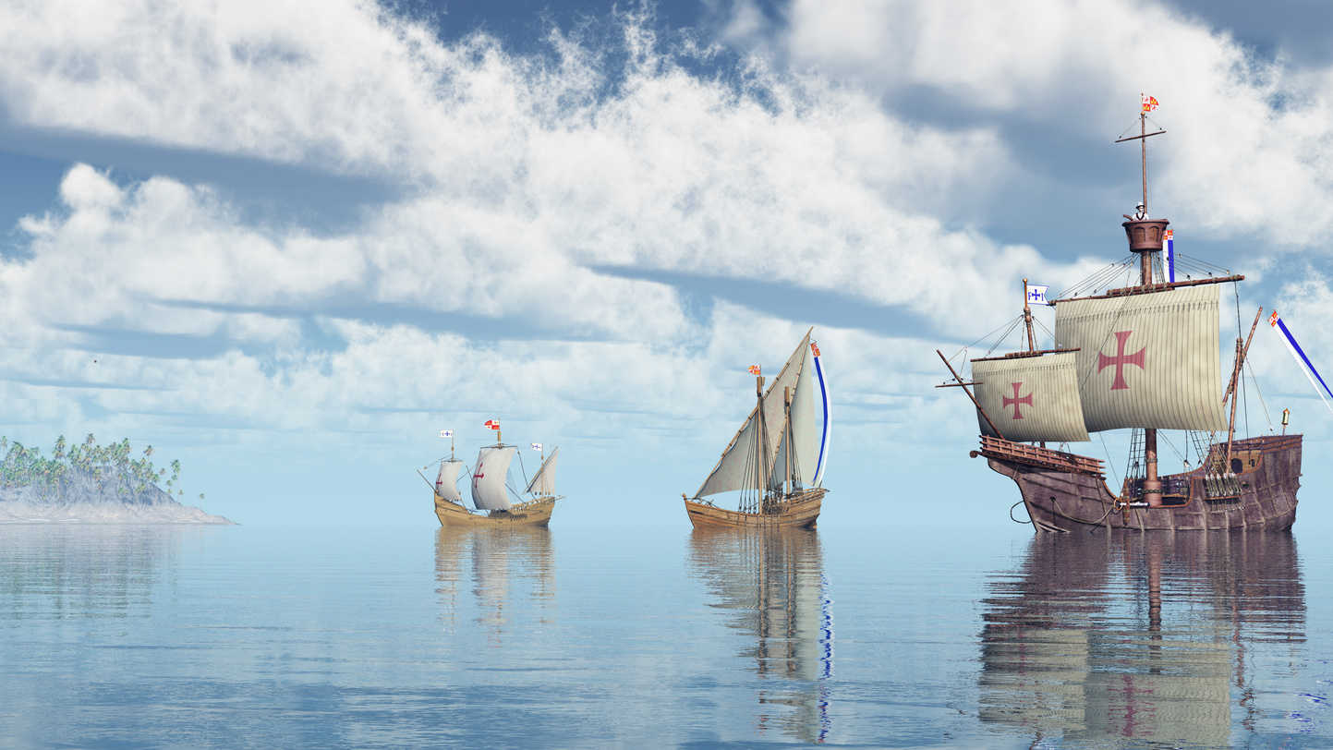
Entdeckungen -
Christoph Kolumbus
SchulArena.com
Notes:
Ideen zur Umsetzung/Diskussion:
Was sieht man auf diesem Bild? (Drei Schiffe → Santa María, Pinta, Niña; Insel → Entdeckung; Meer)
Welches Ereignis zeigt das Bild? → Kolumbus fährt nach Amerika (als er den Seeweg nach Indien sucht)
Bildquelle:
Adobe-Stock, Lizenziert für SchulArena.com GmbH, 105920709

Slide 2
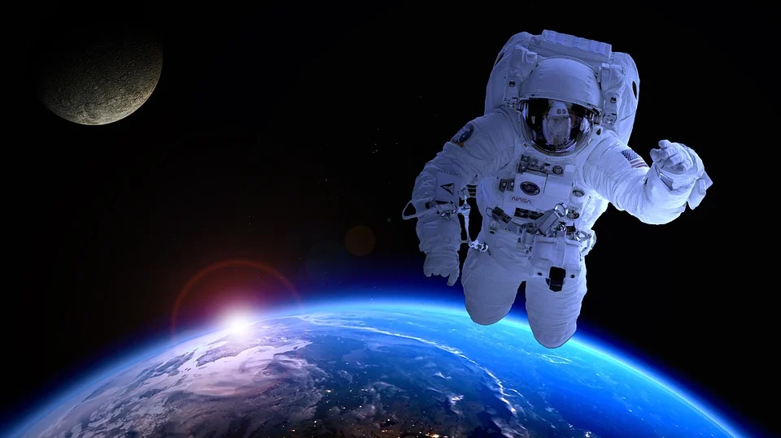
Seit jeher will der Mensch immer mehr und Neues wissen – auch heute noch…
Die Entdeckungen
SchulArena.com
Notes:
Ideen zur Umsetzung/Diskussion:
Was hat dieses Bild mit den Entdeckungen zu tun? → Auch heute noch entdecken wir neue Dinge / erforschen unbekannte Welten (das Universum)
SuS fragen, ob sie moderne Entdeckungen kennen. (Mondlandung, Marsmission, Erforschungen in der Tiefsee,…)
eContent:
Zu dieser Folie ist ein Zusatzinhalt verfügbar unter https://www.schularena.com/geschichte/neuzeit/entdeckungen → Video «Nasa’s Journey to Mars Deutsch»
Bildquellen:
- Quelle: Pixabay, https://pixabay.com/de/photos/astronaut-astronomie-satellit-mond-1849402/

Slide 3
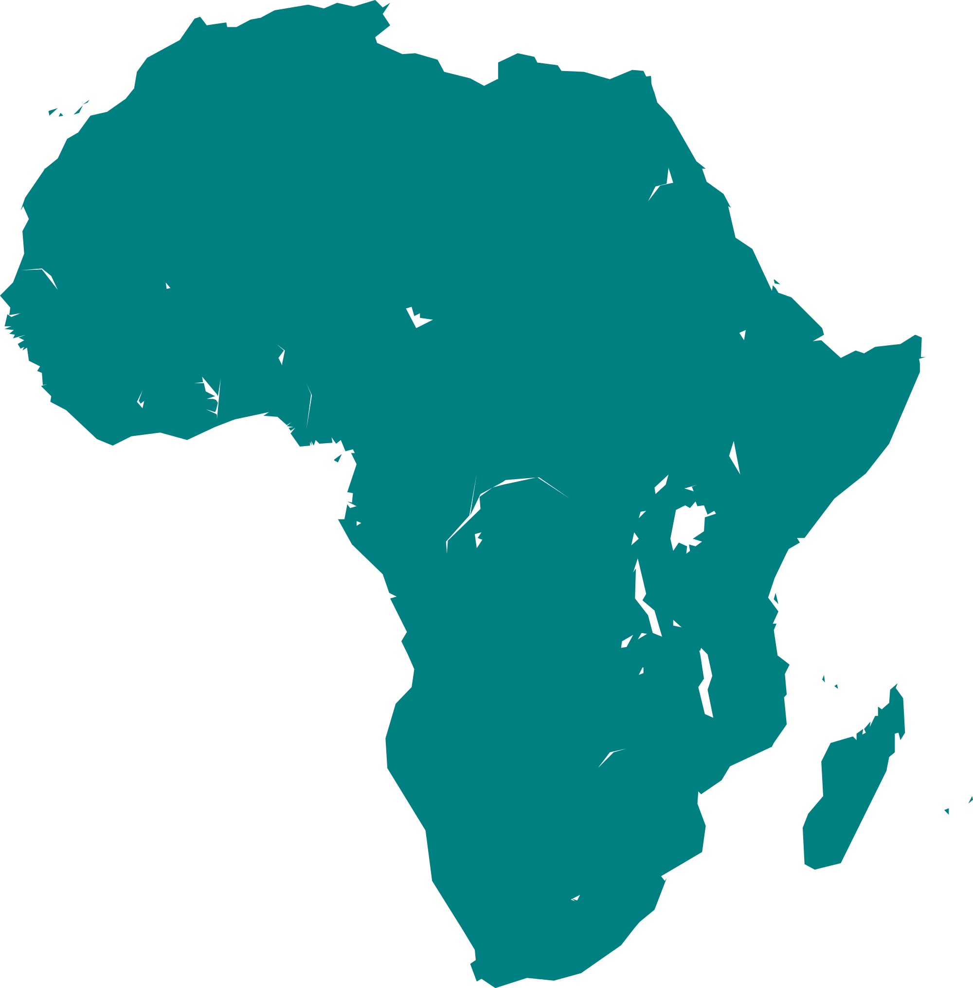
Um 480 v. Chr.:
Phönizier wagen sich von Karthago aus der afrikanischen Küste entlang nach Süden (evtl. um Afrika herum!)
Ein Blick zurück…
SchulArena.com
Notes:
Bildquellen:
Cartography of Africa, Heraldry (https://commons.wikimedia.org/wiki/File:Cartography_of_Africa.svg#/media/File:Cartography_of_Africa.svg), Lizenztyp CC3 (https://creativecommons.org/licenses/by-sa/3.0/)
Arbeitsblatt: Seite 2

Slide 4
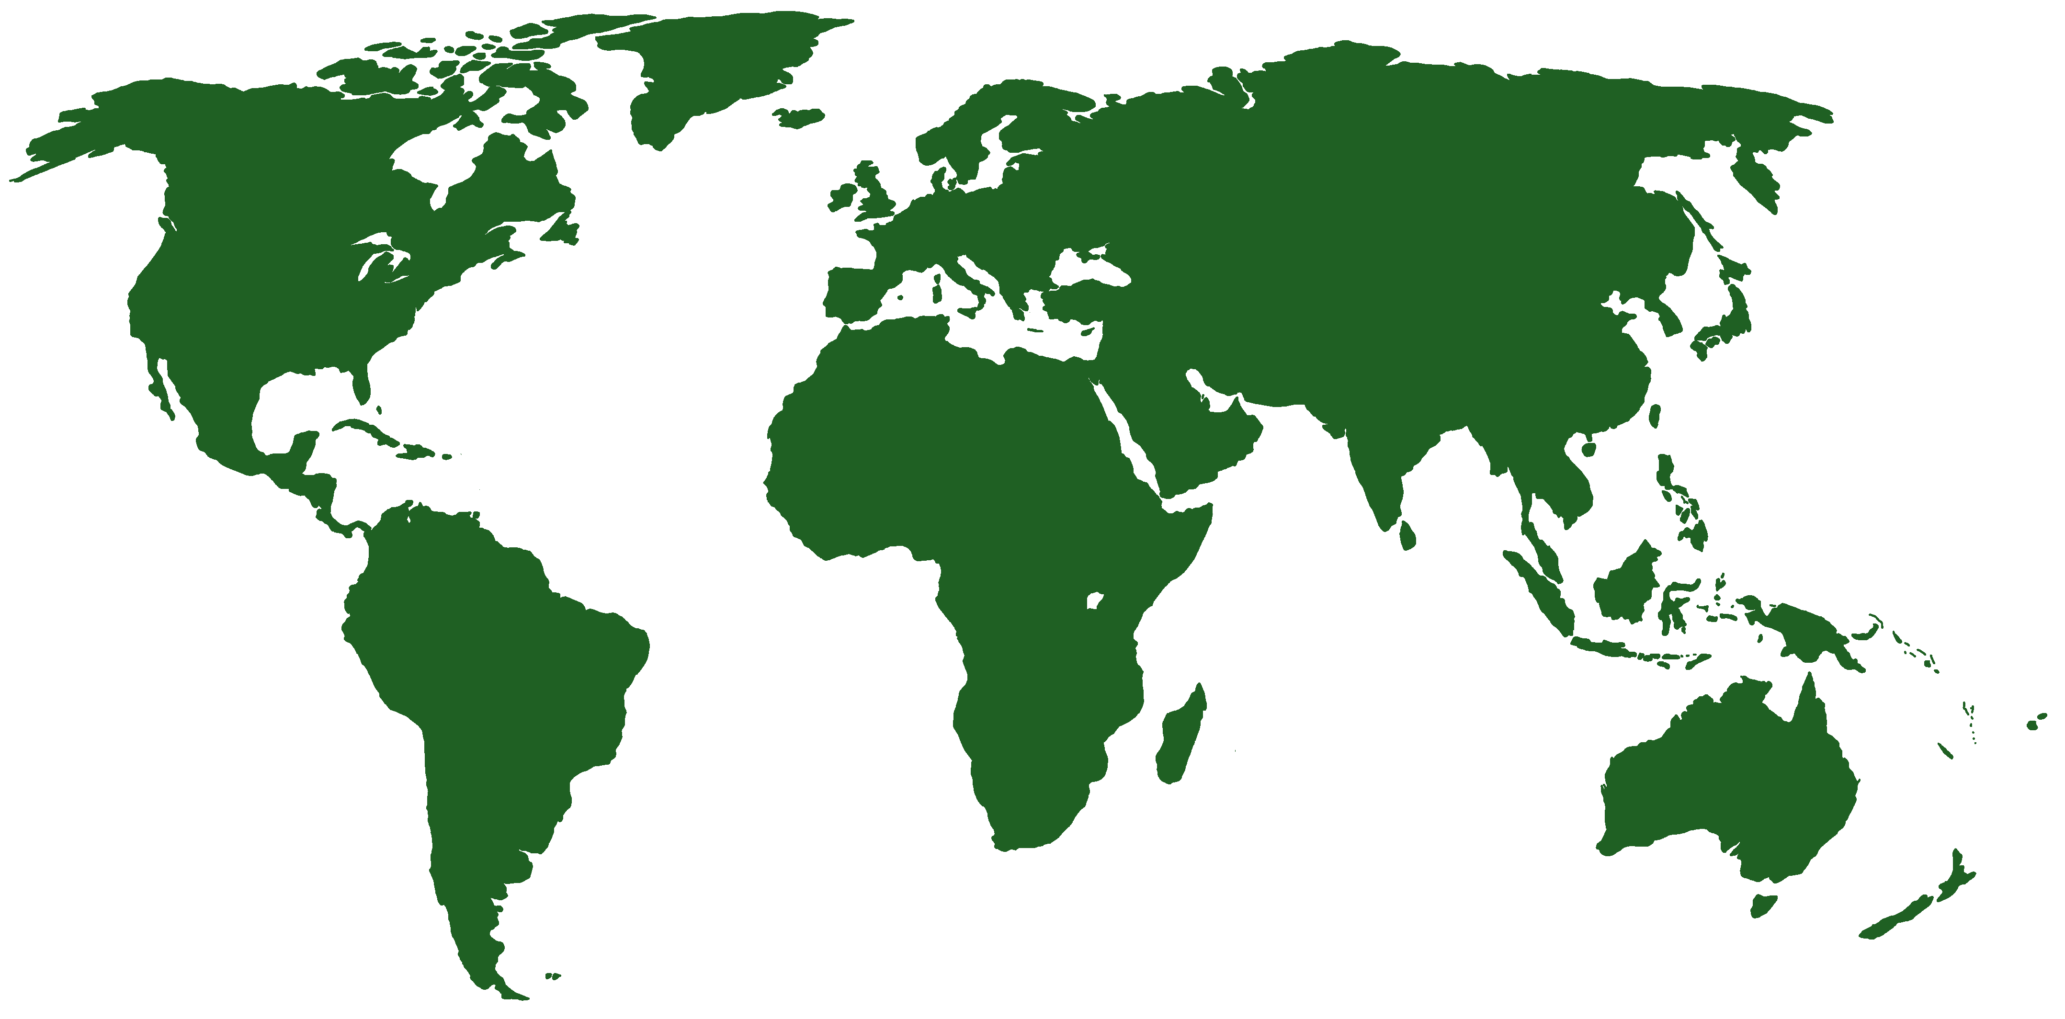
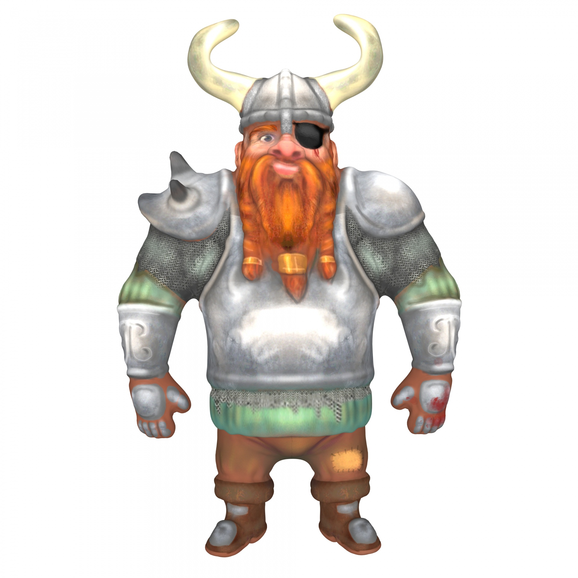
1000 n. Chr.:
Wikinger erreichen über Island, Grönland und Neufundland schliesslich Kanada.
Gegenwehr der Indianer verhindert aber eine Ansiedlung.
Ein Blick zurück…
SchulArena.com
Notes:
Ideen zur Umsetzung/Diskussion:
(1) Sagen, dass Wikinger Kanada entdeckt haben → SuS fragen, wie sie wohl gereist sind, und erst dann den Hinweg zeigen
(2) Fragen, was der Grund gewesen sein könnte, weshalb sie sich nicht angesiedelt haben
Arbeitsblatt: Seite 2
Bildquellen:
World map green, Gaaarg (https://de.m.wikipedia.org/wiki/Datei:World_map_green.png), Lizenztyp CC3 (https://creativecommons.org/licenses/by-sa/3.0/)
Viking Golar, Piotr Siedlecki (https://www.publicdomainpictures.net/en/view-image.php?image=165577&picture=viking-golar), Lizenztyp CC0 (https://creativecommons.org/publicdomain/zero/1.0/)

Slide 5
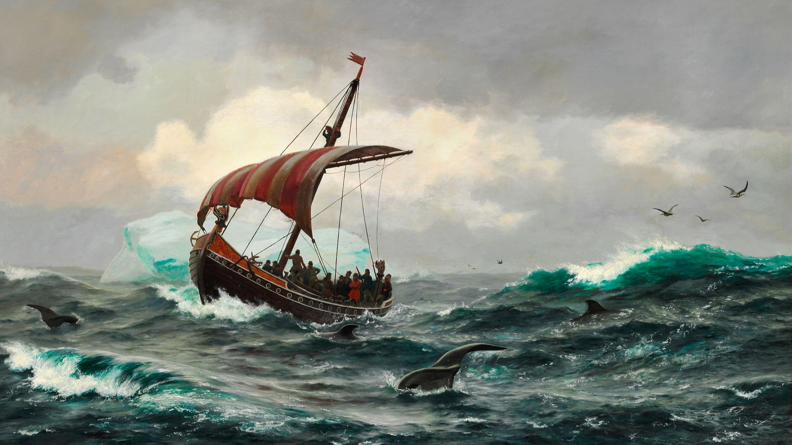
Noch heute tut man sich schwer mit dieser Tatsache, aber es ist erwiesen.
Wikinger Entdecker Amerikas?
SchulArena.com
Notes:
Arbeitsblatt: Seite 2
Bildquellen:
Sommer an der grönländischen Küste um circa 1000, I. E. C. Rasmussen (https://de.m.wikipedia.org/wiki/Datei:I._E._C._Rasmussen_-_Sommernat_under_den_Gr%C3%B8nlandske_Kyst_circa_Aar_1000.jpg), lizenzfrei

Slide 6
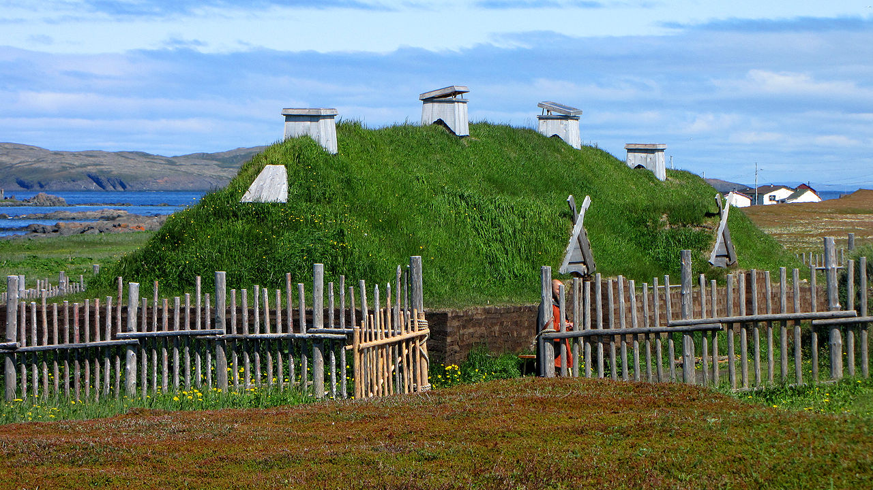
Beweis:
1961 wurde in L‘Anse aux Meadows (Neufundland) eine Wikingersiedlung ausgegraben.
SchulArena.com
Notes:
eContent:
Zu dieser Folie sind Zusatzinhalte verfügbar:
→ Video «L'anse Aux Meadows - Newfoundland» (verlinkt unter https://www.schularena.com/geschichte/neuzeit/entdeckungen) → UNESCO-Weltkulturerbe Website «L’Anse aux Meadows National Historic Site» (http://whc.unesco.org/en/list/4/)
Arbeitsblatt: Seite 2
Bildquellen:
L'Anse aux Meadows, D. Gordon E. Robertson (https://commons.wikimedia.org/wiki/File:L%27Anse_aux_Meadows,_recreated_long_house.jpg#/media/File:L'Anse_aux_Meadows,_recreated_long_house.jpg), Lizenztyp CC3 (https://creativecommons.org/licenses/by-sa/3.0/)

Slide 7
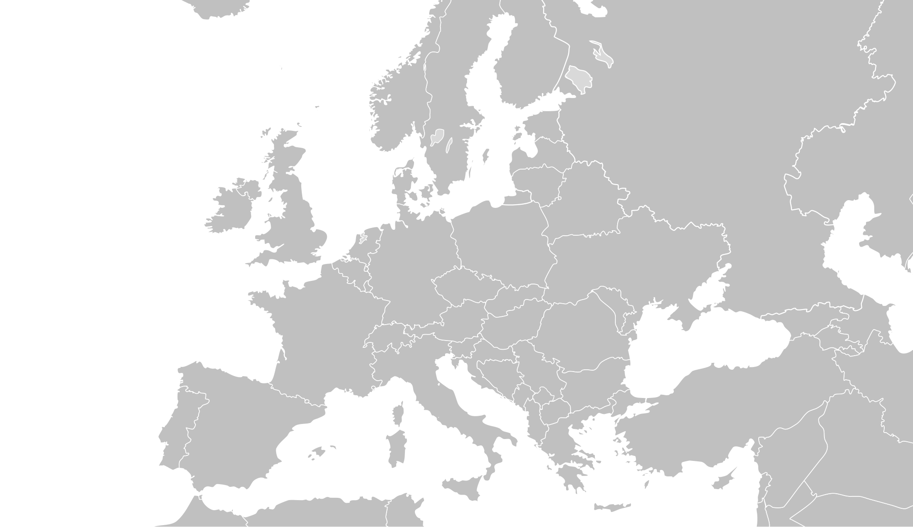
1000 – 1500:
Norddeutschland: Handel bis Russland
Italien: Genua und Venedig Handelszentren
Venedig
Genua
Ein Blick zurück…
SchulArena.com
Notes:
Arbeitsblatt: Seite 2
Bildquellen:
- Blank political map of Europe, Júlio Reis (https://de.wikipedia.org/wiki/Datei:Blank_political_map_Europe_in_2008_WF_(with_Kosovo).svg#/media/Datei:Blank_political_map_Europe_in_2008_(with_Kosovo).svg), Lizenztyp CC3 (https://creativecommons.org/licenses/by-sa/3.0/)

Slide 8
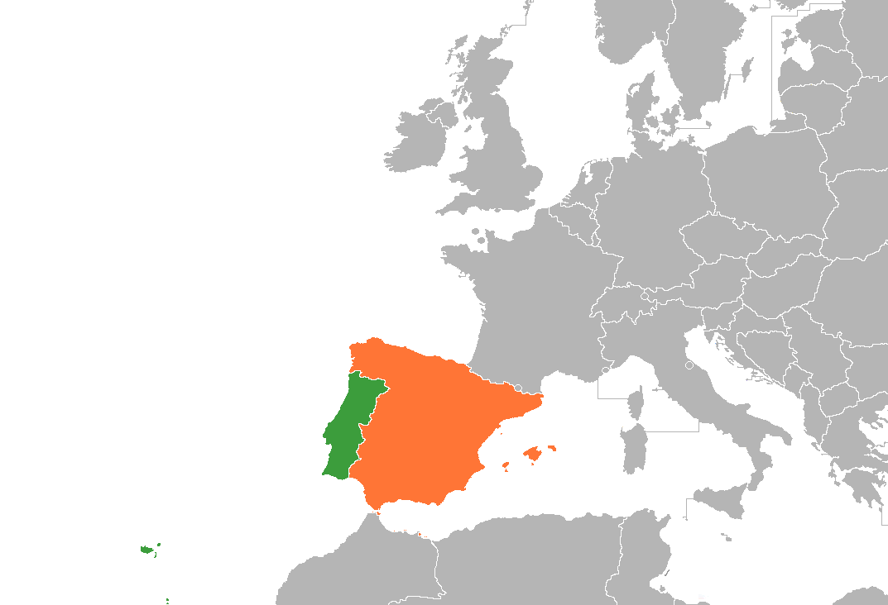
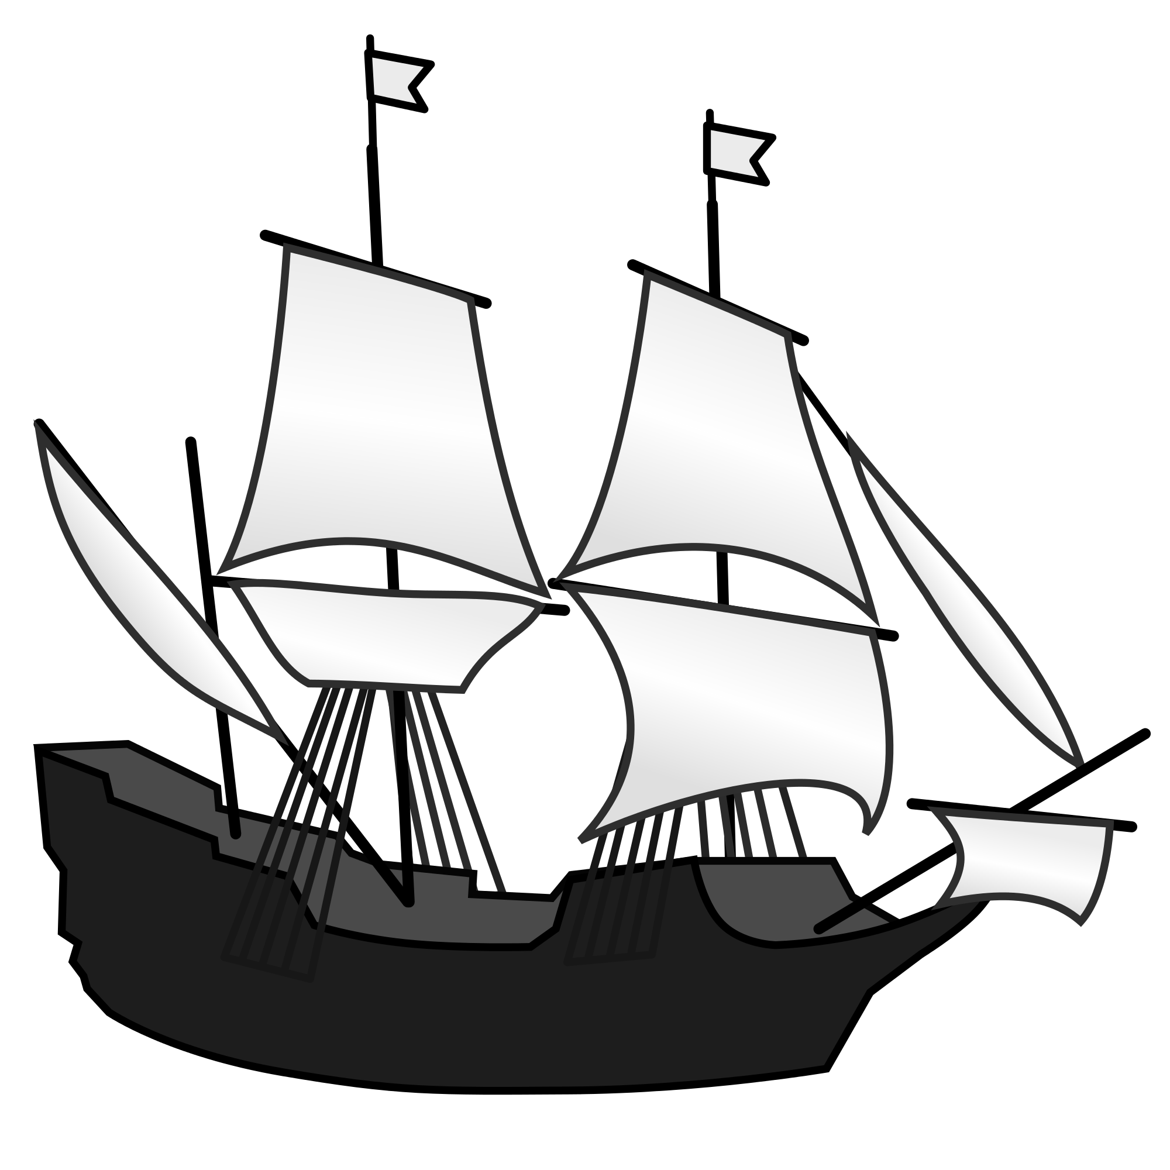
Ab 1400:
Portugiesen und Spanier erforschen die Küste Afrikas und wagen sich auf den Atlantik hinaus.
Ein Blick zurück…
SchulArena.com
Notes:
Arbeitsblatt: Seite 2
Bildquellen:
Portugal Spain Locator, Rkt2312 (https://commons.wikimedia.org/wiki/File:Portugal_Spain_Locator.png#/media/File:Portugal_Spain_Locator.png), lizenzfrei
Segelschiff, Con-struct (https://de.wikipedia.org/wiki/Datei:SailingShip.svg#/media/Datei:SailingShip.svg), Lizenztyp CC3 (https://creativecommons.org/licenses/by-sa/3.0/)

Slide 9
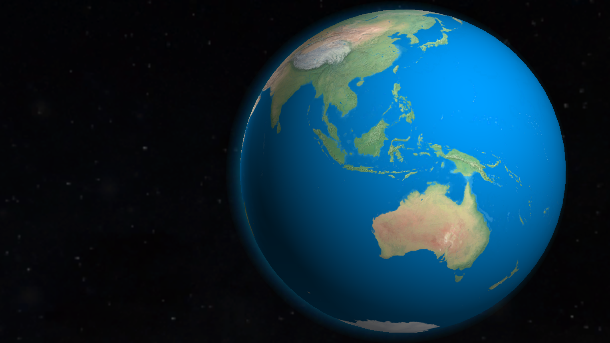
Erde -
Kugel oder Scheibe?
SchulArena.com
Notes:
eContent:
Zu dieser Folie sind Zusatzinhalte verfügbar unter https://www.schularena.com/geschichte/neuzeit/entdeckungen → Video zu «Ist die Erde flach?»
Video zu «Domian - Manuel (30) glaubt an eine flache Erde»
Arbeitsblatt: Seite 2
Bildquellen:
Indonesia space view – globe, Przemek Pietrak (https://www.flickr.com/photos/knowledge-test/23260123701), Lizenztyp CC2 (https://creativecommons.org/licenses/by-sa/2.0/)

Slide 10
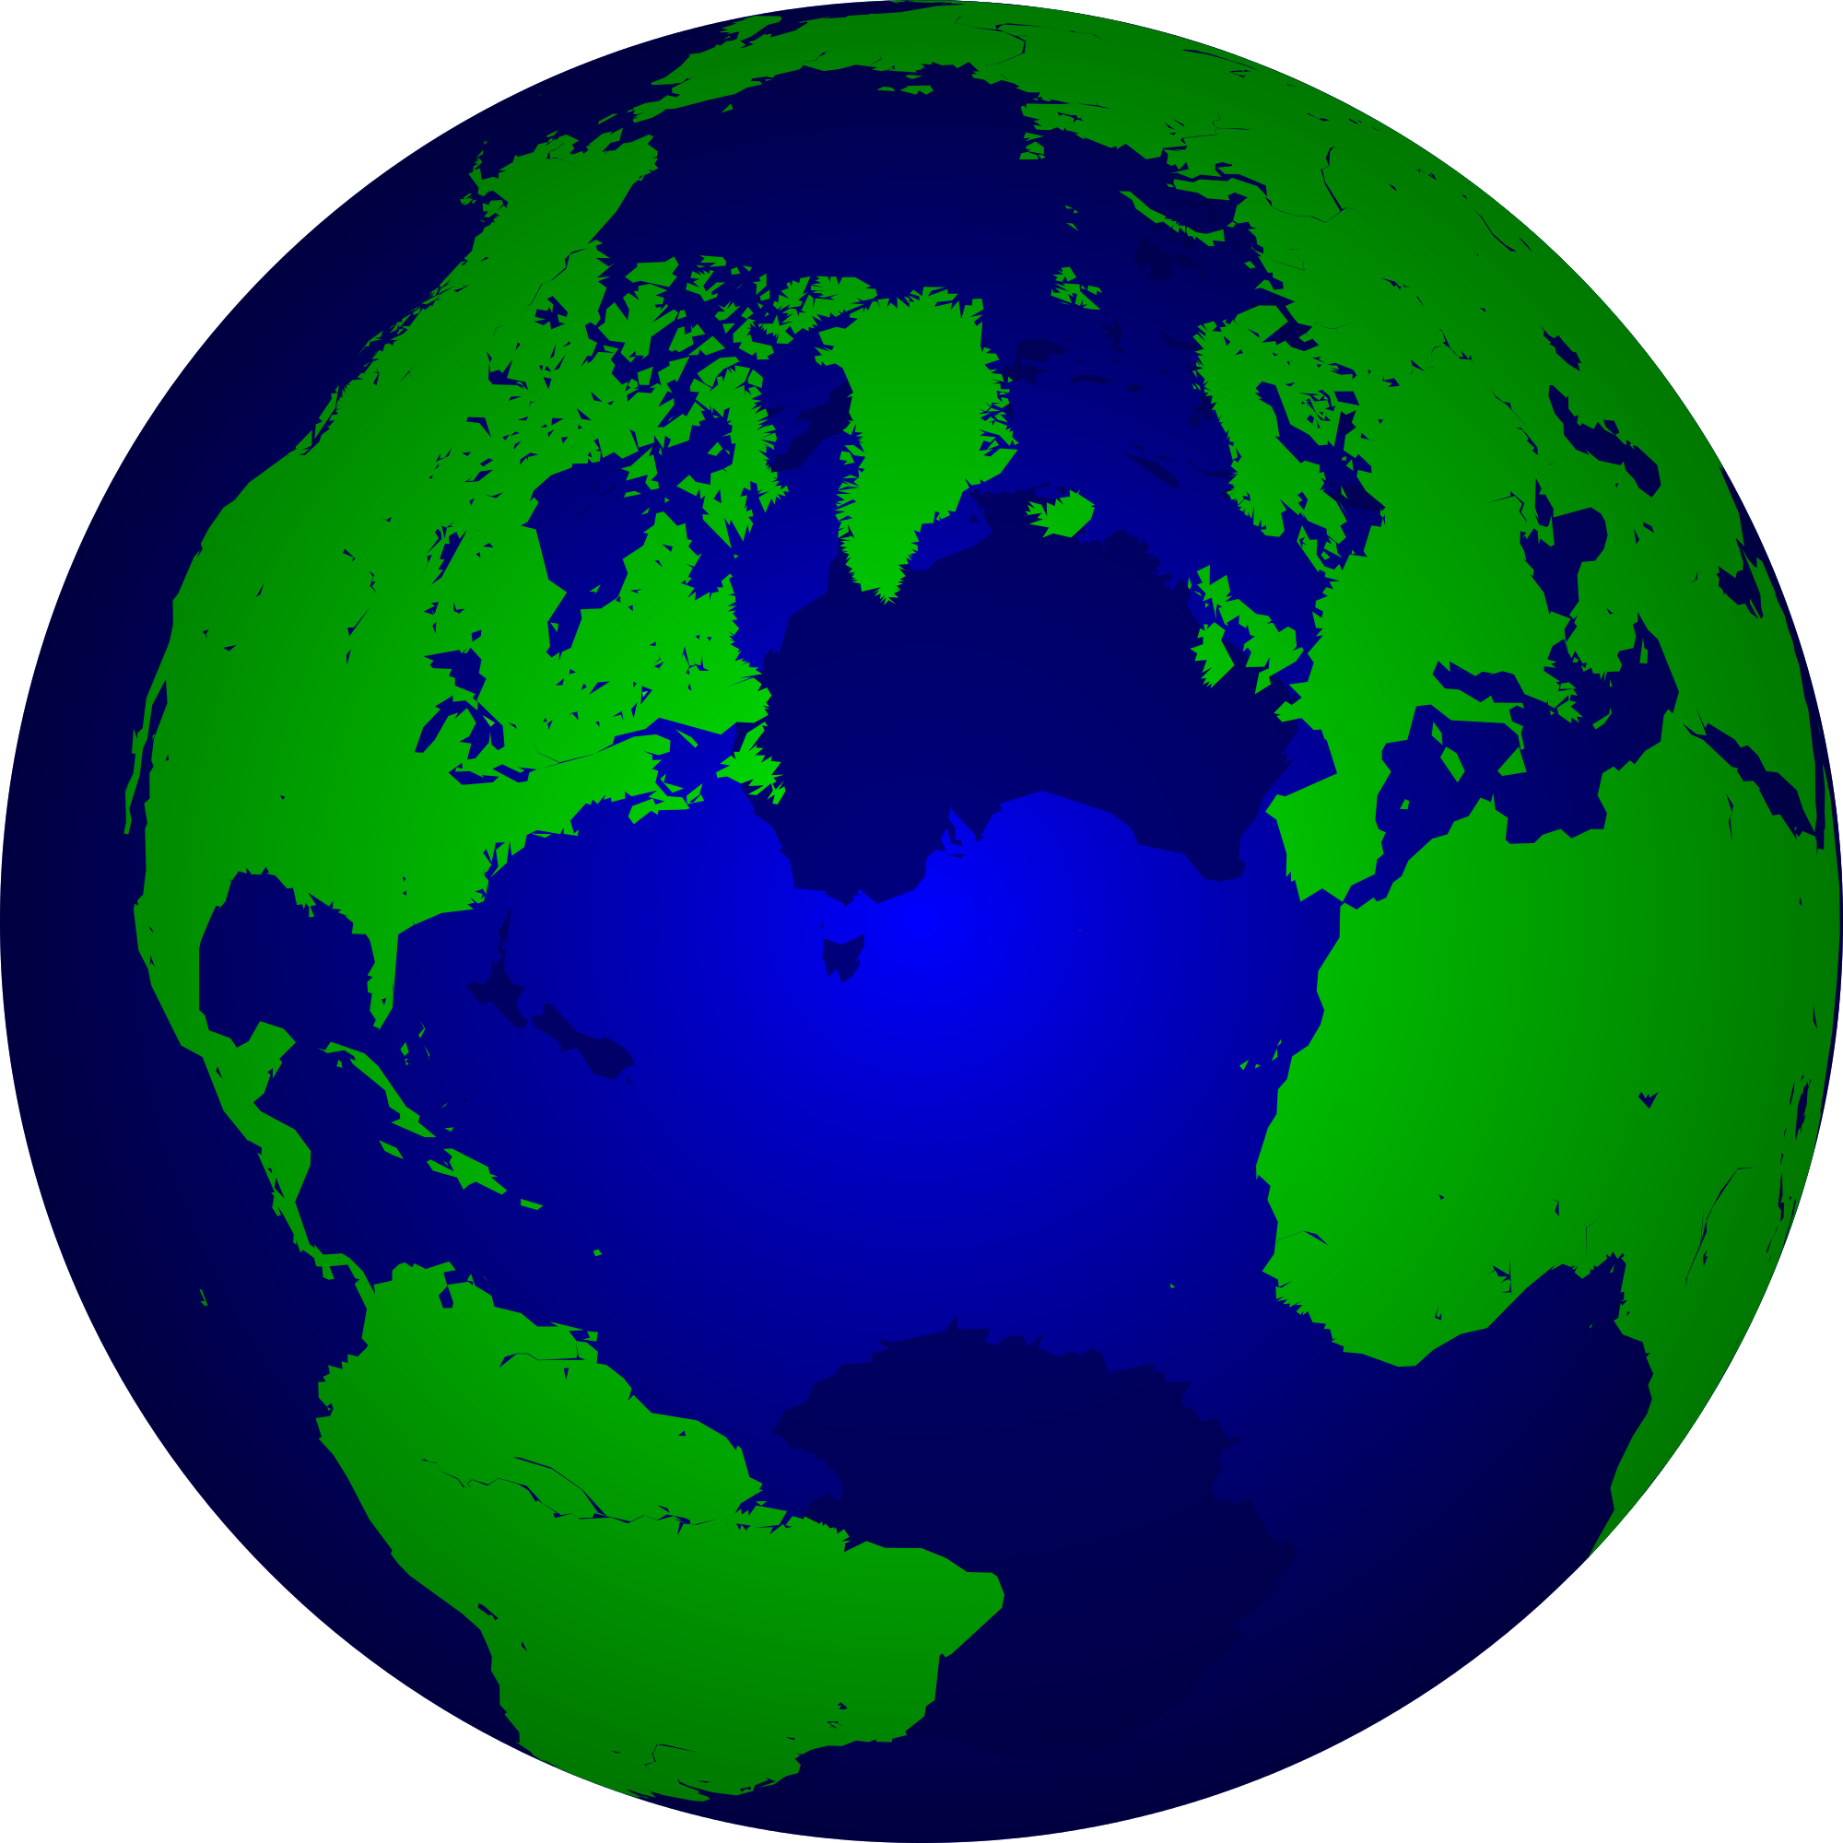
Die alten griechischen Geographen wussten, dass die Erde eine Kugel ist.
Erde -
Kugel oder Scheibe?
SchulArena.com
Notes:
Bildquellen:
Die Erde, Augiasstallputzer (https://de.wikipedia.org/wiki/Datei:Globe.svg#/media/Datei:Globe.svg), lizenzfrei
Arbeitsblatt: Seite 2

Slide 11
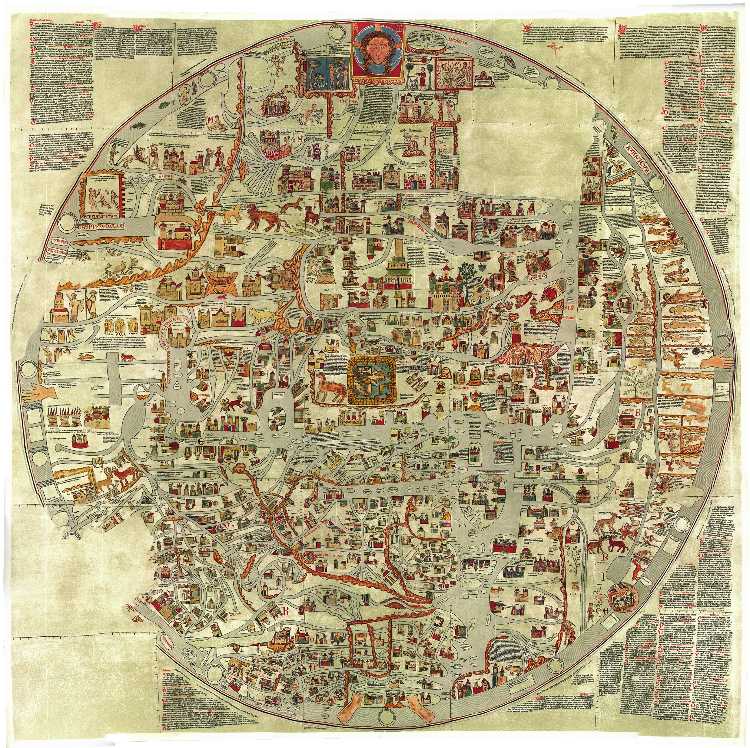
Später ging dieses Wissen verloren – im Mittelalter hielt man die Erde für eine Scheibe.
Erde -
„Ebstorfer Weltkarte“ 1250 n. Chr.
Kugel oder Scheibe?
SchulArena.com
Notes:
Arbeitsblatt: Seite 2
Bildquellen:
Ebstorfer Weltkarte, Autor unbekannt (https://de.wikipedia.org/wiki/Datei:Ebstorfer-stich2.jpg#/media/Datei:Ebstorfer-stich2.jpg), lizenzfrei

Slide 12
Paradies mit Adam und Eva
„Ebstorfer Weltkarte“ 1250 n. Chr.
Turm von Babel
Arche Noah
Jerusalem (Auferstehung Jesus)
Bethlehem mit Stern
Sizilien
Chur
Quelle des Nils
Insel Reichenau im Bodensee
Rom
SchulArena.com
Notes:
eContent:
Zu dieser Folie ist ein Zusatzinhalt verfügbar:
→ Ebstorfer Weltkarte interaktiv (http://www.uni-lueneburg.de/hyperimage/EbsKart/start.html)
Ideen zur Umsetzung/Diskussion:
Was sieht man alles auf dieser Weltkarte?
Arbeitsblatt: Seite 2
Bildquellen:
Ebstorfer Weltkarte, Autor unbekannt (https://de.wikipedia.org/wiki/Datei:Ebstorfer-stich2.jpg#/media/Datei:Ebstorfer-stich2.jpg), lizenzfrei

Slide 13
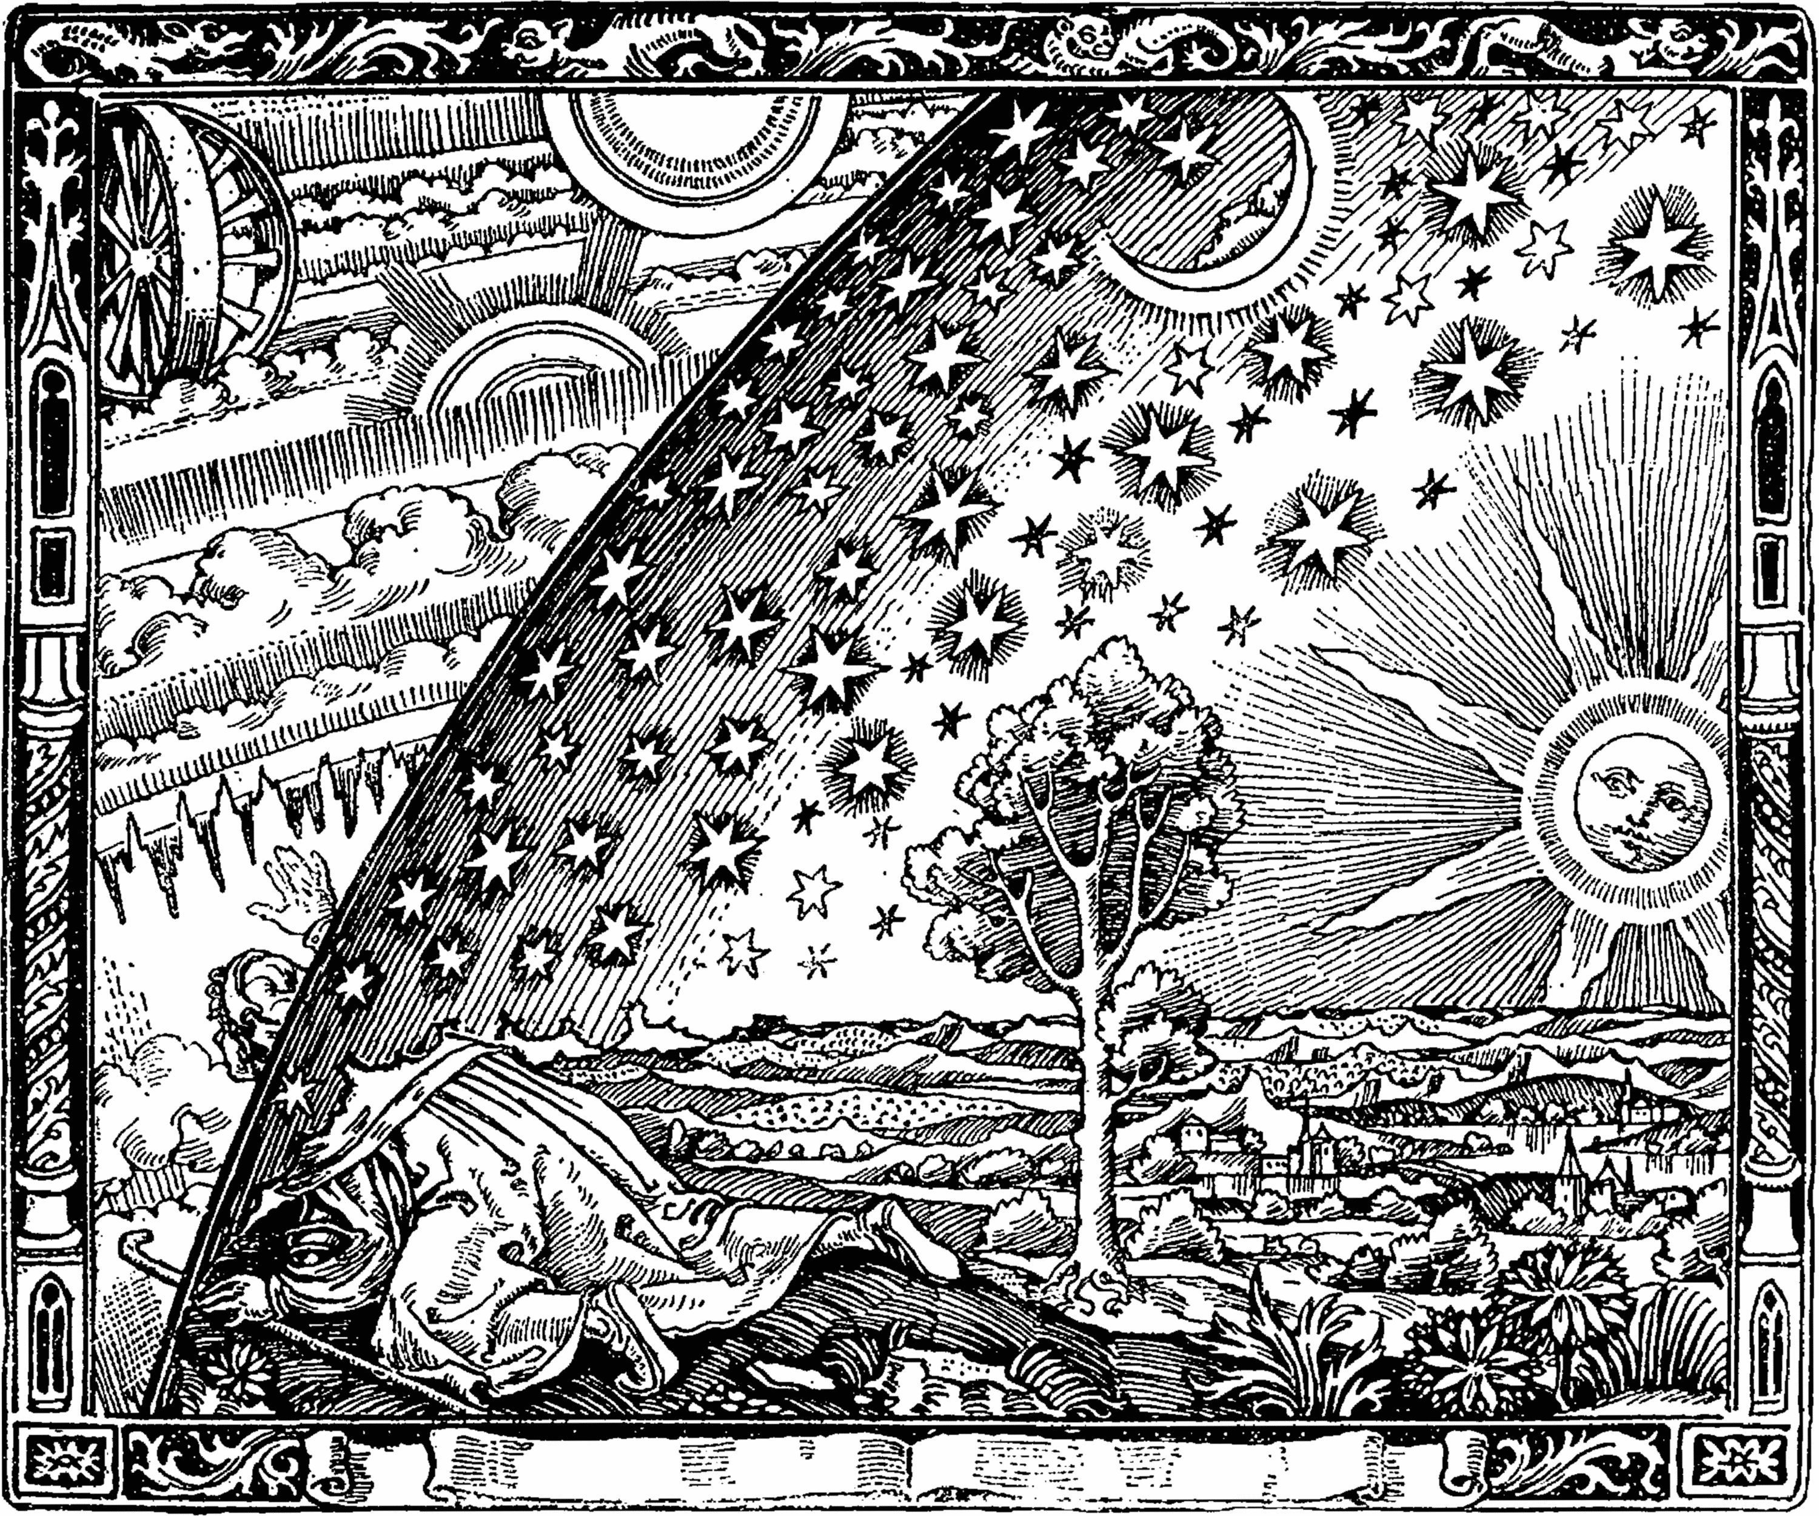
SchulArena.com
Notes:
Ideen zur Umsetzung/Diskussion:
Was sieht man auf diesem Bild?
Erdscheibe
Himmelsglocke
Räderwerk
Arbeitsblatt: Seite 2
Bildquellen:
L’Athmosphère, Camille Flammarion (https://de.wikipedia.org/wiki/Datei:Flammarion.jpg#/media/Datei:Flammarion.jpg), lizenzfrei

Slide 14
Über die Erdscheibe wölbt sich die Himmelsglocke.
Draussen ist das Räderwerk, das die Planeten bewegt.
Erde -
Kugel oder Scheibe?
SchulArena.com
Notes:
Arbeitsblatt: Seite 2
Bildquellen:
L’Athmosphère, Camille Flammarion (https://de.wikipedia.org/wiki/Datei:Flammarion.jpg#/media/Datei:Flammarion.jpg), lizenzfrei

Slide 15
Erst mit dem Studium der altgriechischen Schriften nach 1400 (→ Renaissance) wurde die Kugelgestalt der Erde wieder bekannt.
Erde -
Kugel oder Scheibe?
SchulArena.com
Notes:
Arbeitsblatt: Seite 2
Bildquellen:
Die Erde, Augiasstallputzer (https://de.wikipedia.org/wiki/Datei:Globe.svg#/media/Datei:Globe.svg), lizenzfrei

Slide 16
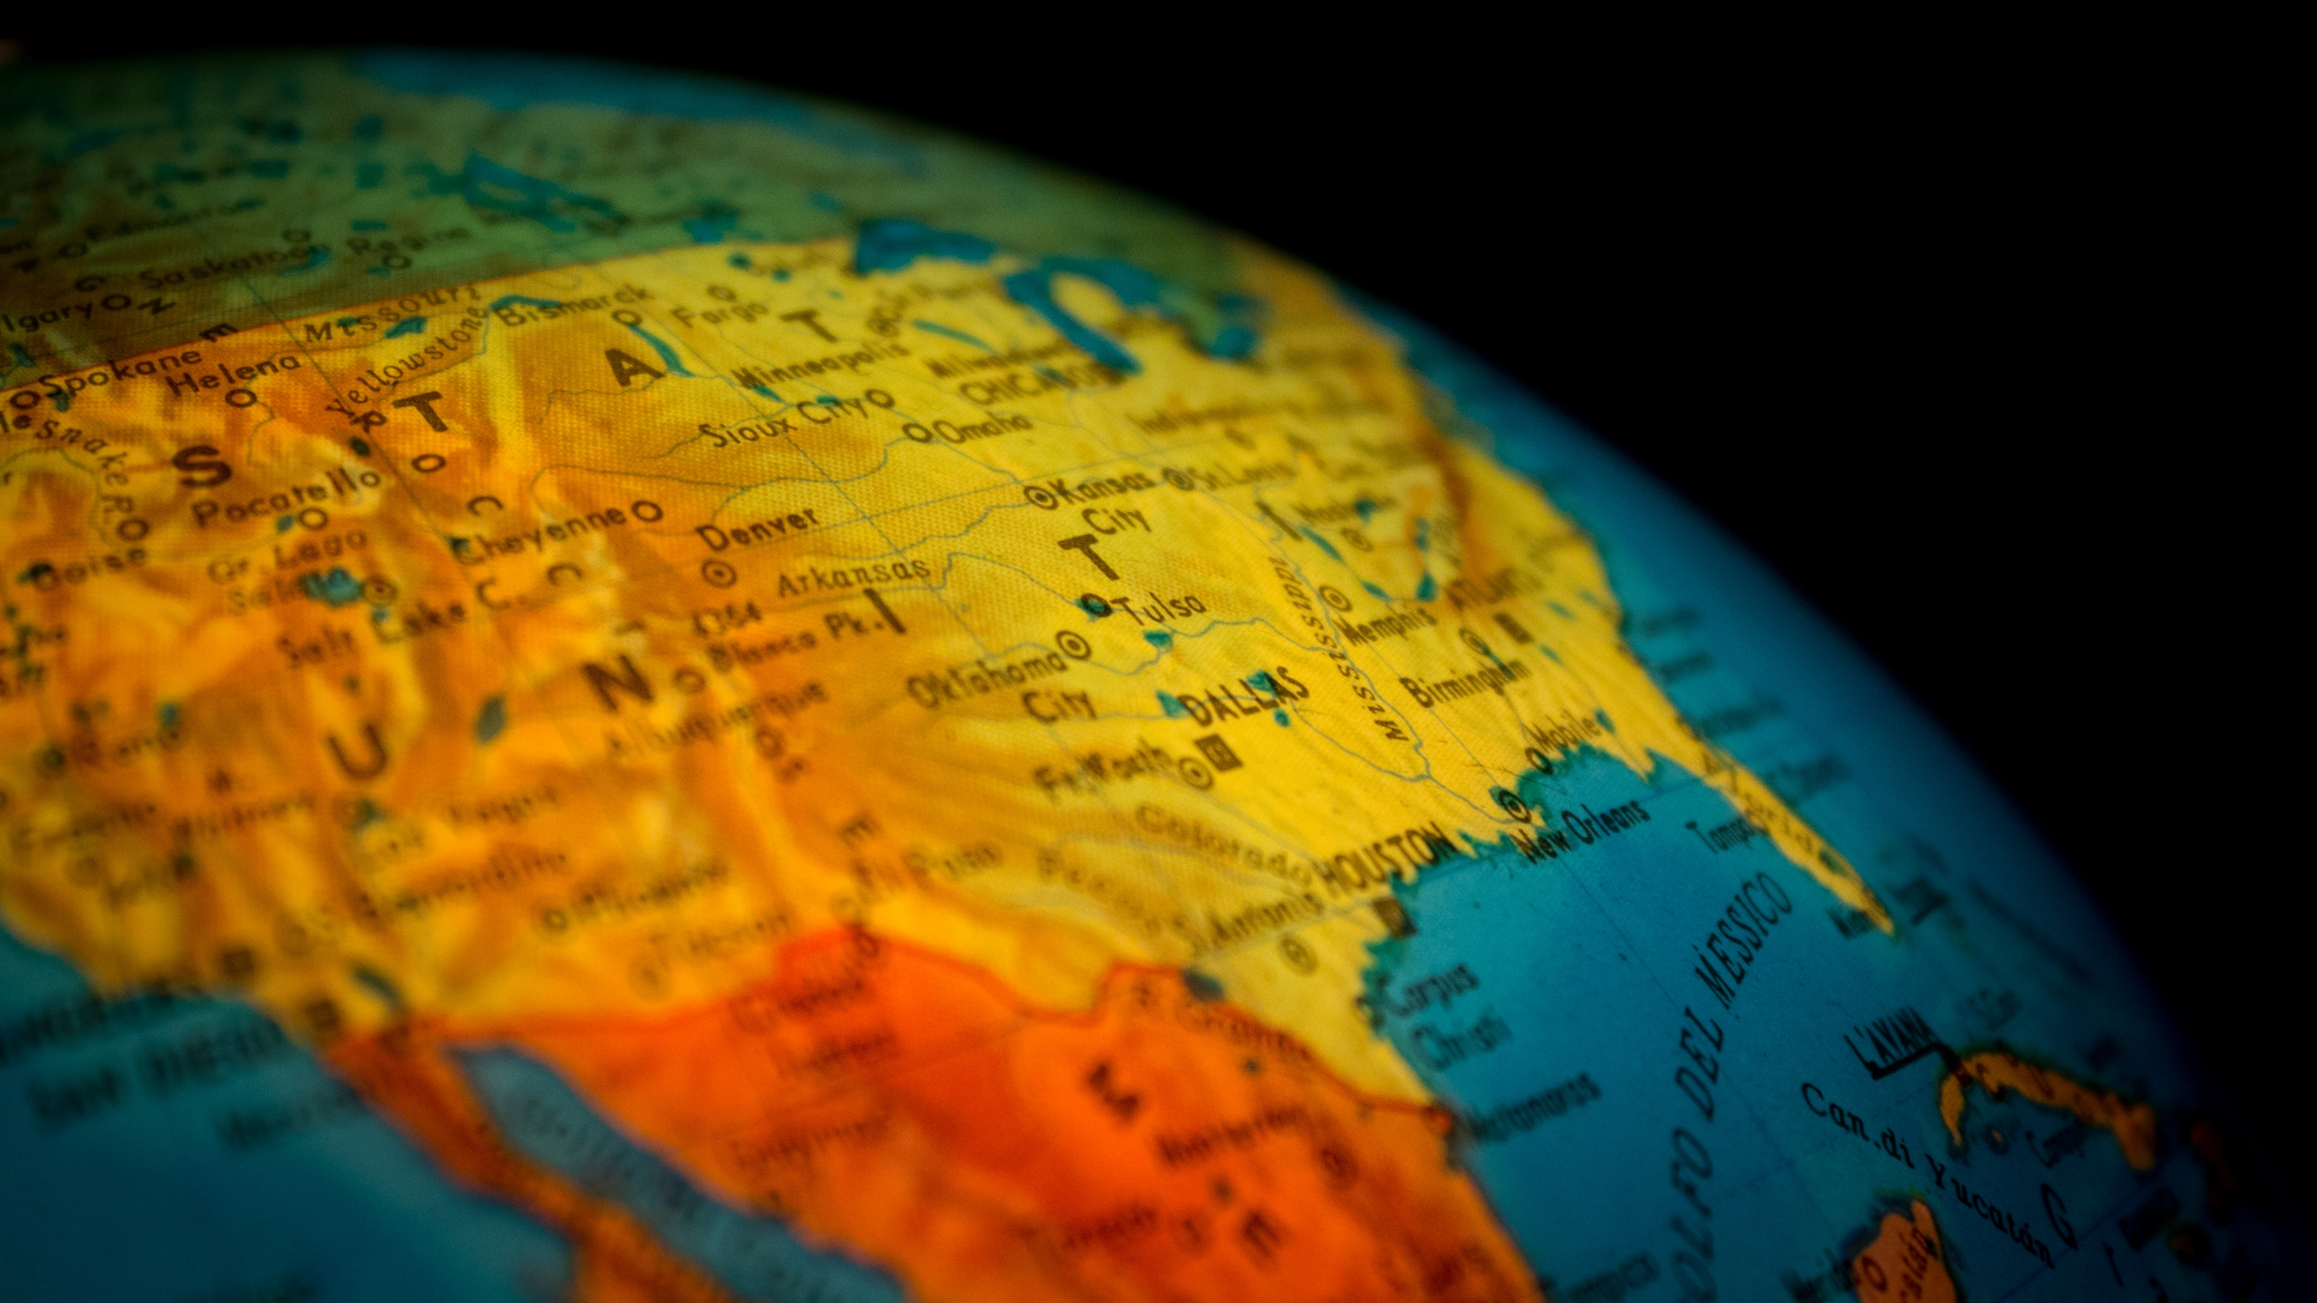
Die Zeit der Entdeckungen
SchulArena.com
Notes:
Bildquellen:
- https://static.pexels.com/photos/227433/pexels-photo-227433.jpeg

Slide 17
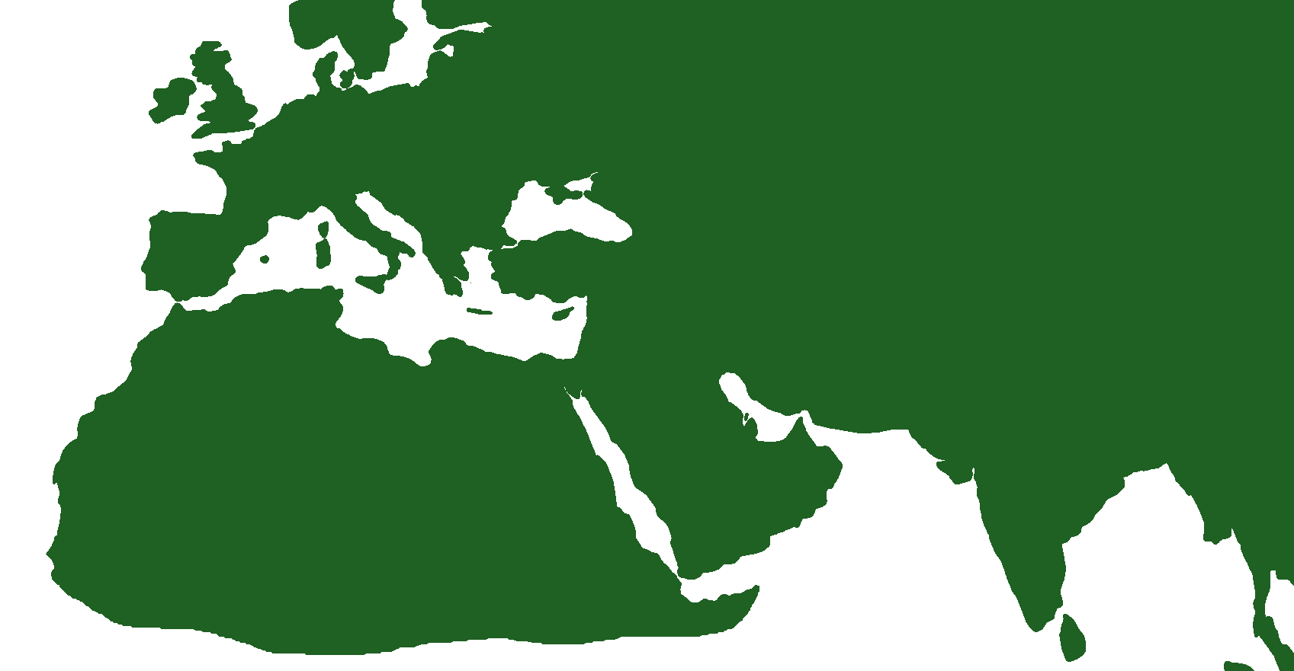
15. Jahrhundert: Die Araber dominieren das Mittelmeer und den Handel mit Indien.
Könnte man sie südlich umgehen, um direkt ins „Goldland“ und nach Indien zu kommen?
Arabische Gebiete
«Goldland»
Portugiesischer Plan
Die Portugiesen
SchulArena.com
Notes:
Arbeitsblatt: Seite 3
Bildquellen:
World map green, Gaaarg (https://de.m.wikipedia.org/wiki/Datei:World_map_green.png), Lizenztyp CC3 (https://creativecommons.org/licenses/by-sa/3.0/)

Slide 18
1487: Bartolomeo Diaz erreicht die Südspitze Afrikas, die viel weiter weg liegt, als vermutet worden war.
Die Portugiesen:
Erfolge
SchulArena.com
Notes:
Arbeitsblatt: Seite 3
Bildquellen:
Cartography of Africa, Heraldry (https://commons.wikimedia.org/wiki/File:Cartography_of_Africa.svg#/media/File:Cartography_of_Africa.svg), Lizenztyp CC3 (https://creativecommons.org/licenses/by-sa/3.0/)

Slide 19
1498: Vasco da Gama findet den Seeweg nach Indien.
Die Portugiesen beherrschen nun lange Zeit den Handel mit Indien.
Die Portugiesen:
Erfolge
SchulArena.com
Notes:
Arbeitsblatt: Seite 3
Bildquellen:
World map green, Gaaarg (https://de.m.wikipedia.org/wiki/Datei:World_map_green.png), Lizenztyp CC3 (https://creativecommons.org/licenses/by-sa/3.0/)

Slide 20
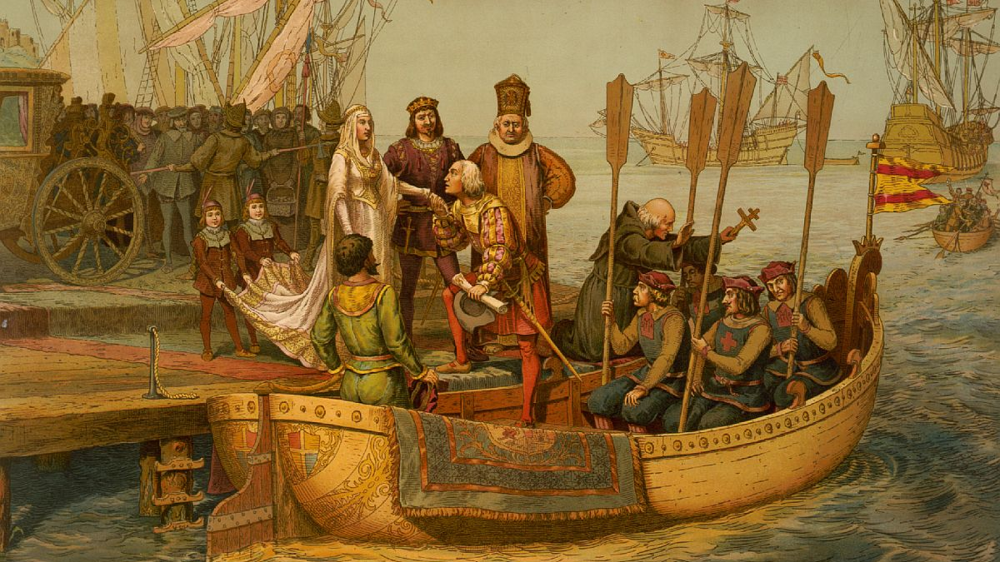
Christoph
Kolumbus
SchulArena.com
Notes:
Ideen zur Umsetzung/Diskussion:
Was sieht man alles auf dem Bild?
Um welche Szene könnte es sich handeln? (Abfahrt von Kolumbus in Spanien: Er küsst Königin Isabella die Hand)
Bildquellen:
- Christoph Kolumbus Abfahrt in Spanien, Stefan Kühn (https://de.m.wikipedia.org/wiki/Datei:Christoph_Kolumbus_Abfahrt_in_Spanien.jpg), lizenzfrei

Slide 21
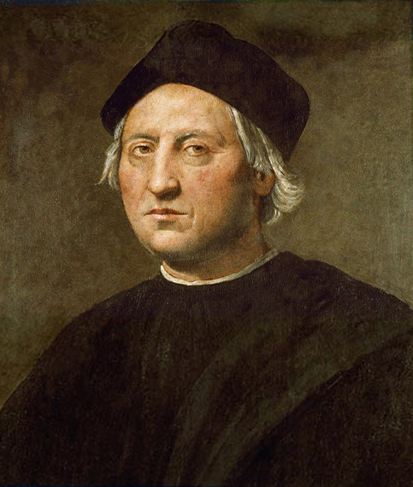
Der Italiener Christoph Kolumbus hat gehört, dass die Erde eine Kugel sei.
Nun möchte er nach Westen über Japan und China einfacher nach Indien gelangen.
Christoph
Kolumbus
SchulArena.com
Notes:
Arbeitsblatt: Seite 4
Bildquellen:
Porträt des Christoph Kolumbus, Ridolfo del Ghirlandaio (https://de.wikipedia.org/wiki/Christoph_Kolumbus#/media/Datei:Ridolfo_del_Ghirlandaio_-_Ritratto_di_Cristoforo_Colombo_(1520).jpg), lizenzfrei

Slide 22
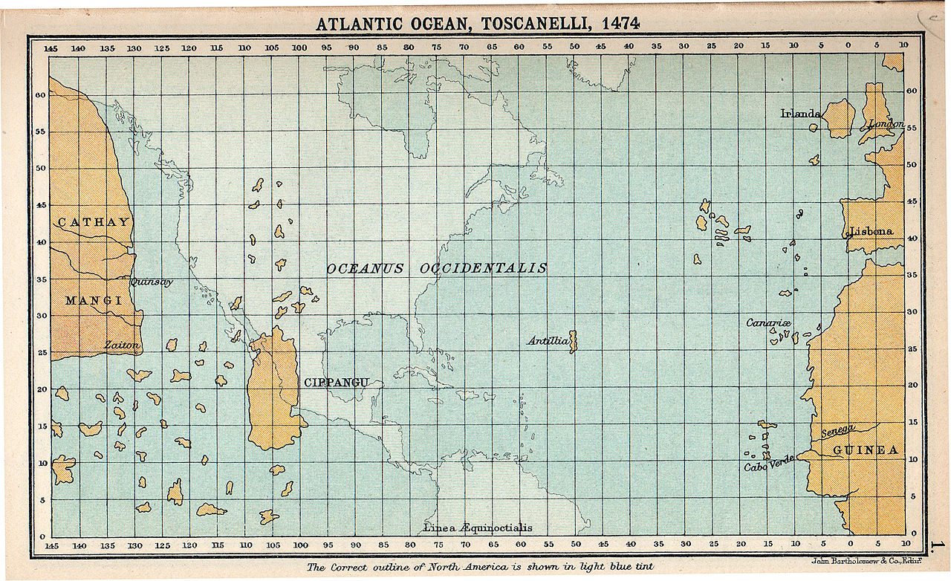
So stellte Kolumbus sich den Atlantik vor…
Nordchina
Südchina
Japan
SchulArena.com
Notes:
Bildquellen:
Map of the Atlantic Ocean, Bartholomew (https://commons.wikimedia.org/wiki/File:Atlantic_Ocean,_Toscanelli,_1474.jpg#/media/File:Atlantic_Ocean,_Toscanelli,_1474.jpg), lizenzfrei
Arbeitsblatt: Seite 4

Slide 23
Der portugiesische König unterstützt den Plan nicht.
König Ferdinand V. und Königin Isabella von Spanien willigen ein, die Expedition zu finanzieren.
Christoph
Kolumbus
SchulArena.com
Notes:
Arbeitsblatt: Seite 4
Bildquellen:
Porträt des Christoph Kolumbus, Ridolfo del Ghirlandaio (https://de.wikipedia.org/wiki/Christoph_Kolumbus#/media/Datei:Ridolfo_del_Ghirlandaio_-_Ritratto_di_Cristoforo_Colombo_(1520).jpg), lizenzfrei

Slide 24
Santa María, Pinta, Niña
Abfahrt 4. August 1492 von Palos de la Frontera (Spanien)
Besatzung: ca. 90 Mann
Christoph Kolumbus
SchulArena.com
Notes:
Bildquellen:
Adobe-Stock, Lizenziert für SchulArena.com GmbH, 105920709
Arbeitsblatt: Seite 4

Slide 25
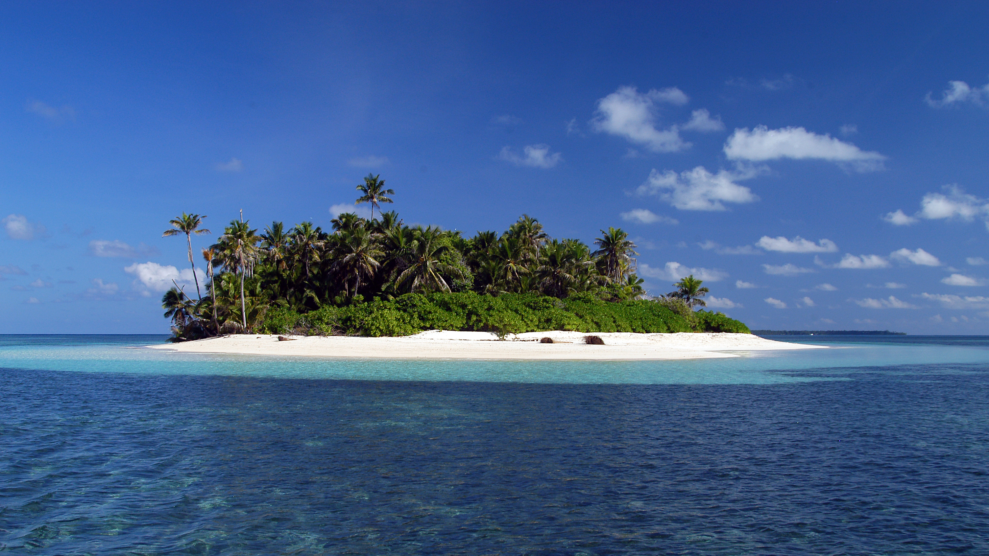
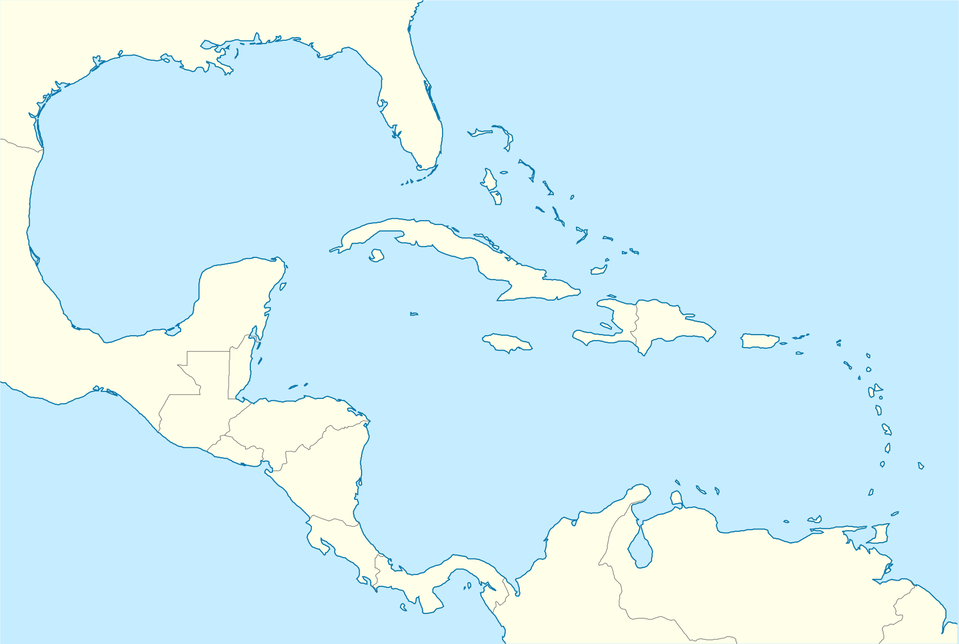

Am Abend des 12. Oktober kommt Land in Sicht
Landung auf San Salvador (Bahamas)
Später auch Landungen in Kuba und Haiti
Kolumbus glaubt, in Indien zu sein → nennt die Ureinwohner „Indianer“
San Salvador
Kuba
Haiti
Christoph Kolumbus
SchulArena.com
Notes:
Arbeitsblatt: Seite 4
Bildquellen:
Bijoutier, Acp (https://de.m.wikipedia.org/wiki/Datei:Bijoutier.JPG), Lizenztyp CC3 (https://creativecommons.org/licenses/by-sa/3.0/)
Location map of Pacific Ocean, Tentotwo (https://de.wikipedia.org/wiki/Datei:Middle_America_location_map.svg#/media/Datei:Middle_America_location_map.svg), Lizenztyp CC3 (https://creativecommons.org/licenses/by-sa/3.0/)
Pin, Quelle: Pixabay, https://pixabay.com/de/vectors/karte-pin-sonderziel-rei%C3%9Fzwecke-153939/

Slide 26
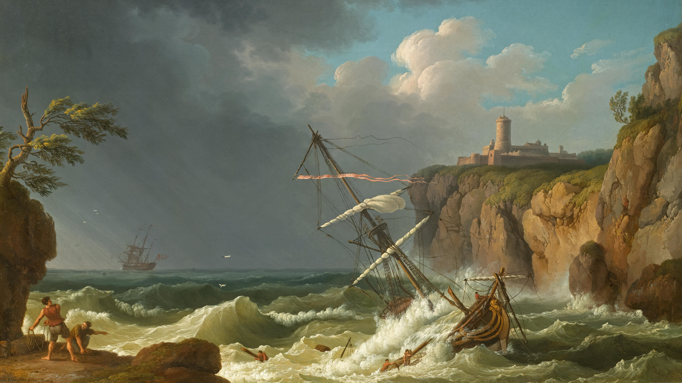
Christoph Kolumbus
Dezember: Santa María erleidet Schiffbruch
Niña und Pinta beginnen 1493 die Heimreise
Im März legt Kolumbus wieder in Spanien an
Der spanische König beschenkt ihn reich
SchulArena.com
Notes:
Bildquellen:
Ein Schiffbruch (1776), Jacob Philipp Hackert (https://commons.wikimedia.org/wiki/File:Jacob_Philipp_Hackert_-_Ein_Schiffbruch_(1776).jpg#/media/File:Jacob_Philipp_Hackert_-_Ein_Schiffbruch_(1776).jpg), lizenzfrei
Arbeitsblatt: Seite 4-5

Slide 27
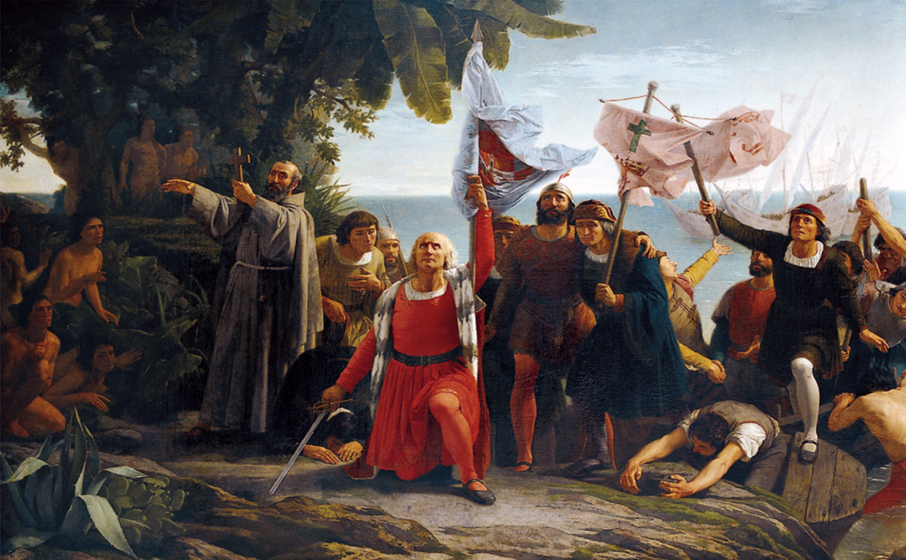
Auf der Suche nach Gold unternimmt Kolumbus noch drei weitere Reisen nach Amerika
Dabei erreicht auch das amerikanische Festland (Panama und Venezuela)
Gold findet er aber nicht
Kolumbus stirbt enttäuscht und krank 1506
Bis zu seinem Tod glaubte er, in Indien gewesen zu sein
Christoph Kolumbus
SchulArena.com
Notes:
Ideen zur Umsetzung/Diskussion:
Was sieht man alles auf dem Bild?
Links: Ureinwohner
Kolumbus mit spanischer Flagge → Landeinnahme
Priester → Christianisierung
Arbeitsblatt: Seite 5
Bildquellen:
Desembarco de Colón, Dióscoro Puebla (https://commons.wikimedia.org/wiki/File:Desembarco_de_Col%C3%B3n_de_Di%C3%B3scoro_Puebla.jpg#/media/File:Desembarco_de_Col%C3%B3n_de_Di%C3%B3scoro_Puebla.jpg), lizenzfrei

Slide 28
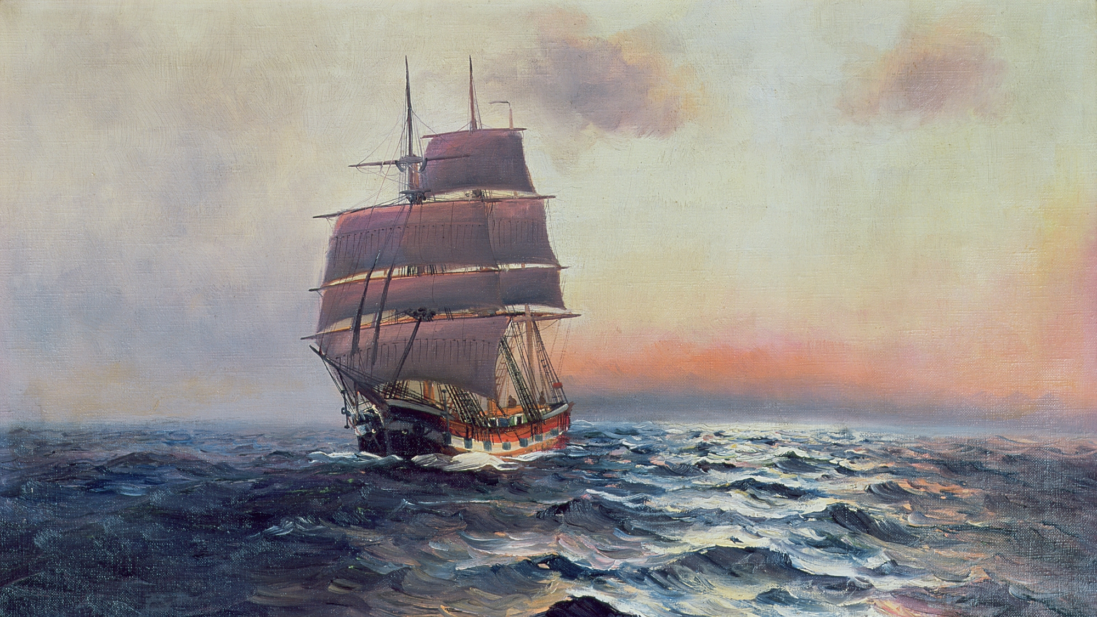
1519 bricht Ferdinand Magellan im Dienste der spanischen Krone zur Weltumseglung auf.
Magellans Weltumseglung
SchulArena.com
Notes:
eContent:
Zu dieser Folie ist ein Zusatzinhalt verfügbar:
→ Video «Grosse Entdecker: Ferdinand Magellan» (http://www.srf.ch/play/tv/popupvideoplayer?id=5ec9854d-7b59-4e79-bac9-c60fda49ac18&startTime=40.121)
Arbeitsblatt: Seite 5
Bildquellen:
Segelschiff auf See, Alfred Jensen (https://commons.wikimedia.org/wiki/File:Alfred_Jensen_-_Segelschiff_auf_See.jpg#/media/File:Alfred_Jensen_-_Segelschiff_auf_See.jpg), lizenzfrei

Slide 29
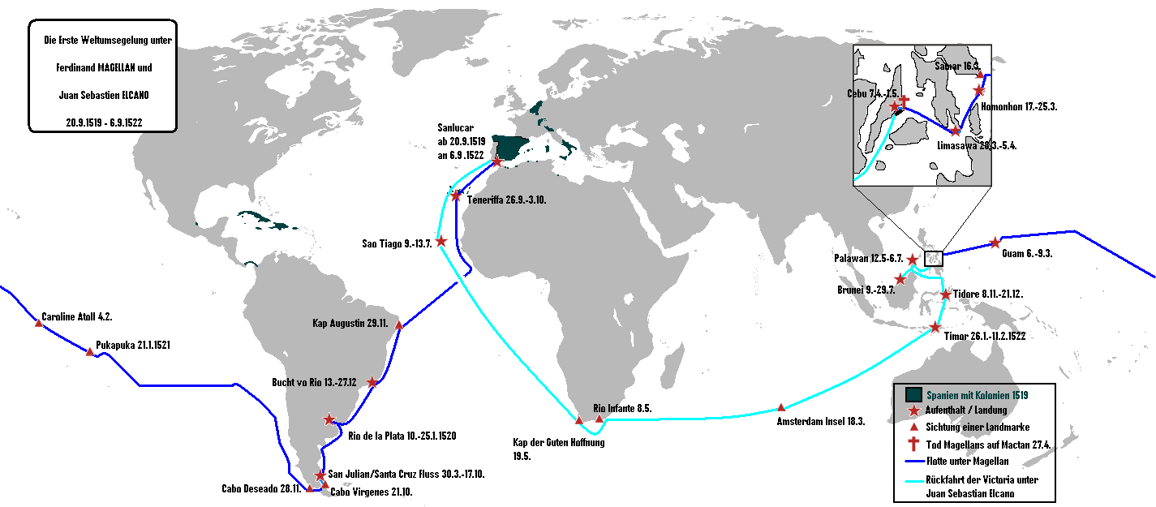
Magellans Weltumseglung
SchulArena.com
Notes:
Arbeitsblatt: Seite 5
Bildquellen:
Erste Weltumsegelung unter Magellan und Elcano, Spqr2072 (https://de.m.wikipedia.org/wiki/Datei:Erste_Weltumsegelung_unter_Magellan_und_Elcano.png), Lizenztyp CC3 (https://creativecommons.org/licenses/by-sa/3.0/)

Slide 30
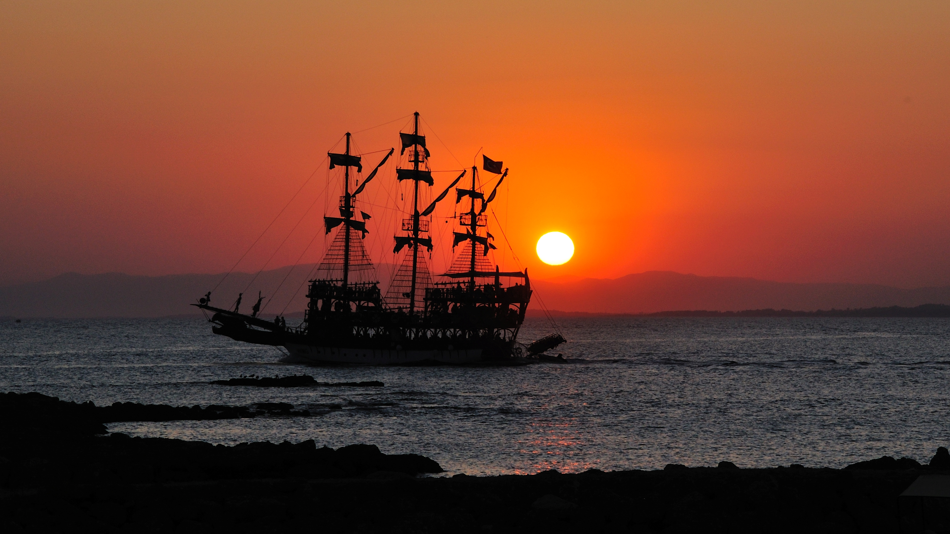
1522 – nach 1124 Tagen – kehrt ein einziges Schiff nach Spanien zurück.
Magellan selber jedoch stirbt unterwegs.
Magellans Weltumseglung
SchulArena.com
Notes:
Arbeitsblatt: Seite 5
Bildquellen:
Disco ship in sunset at Side, Turkey, Martin Nikolaj Christensen (https://commons.wikimedia.org/wiki/File:Disco_ship_in_sunset_at_Side,_Turkey_(5949597419).jpg#/media/File:Disco_ship_in_sunset_at_Side,_Turkey_(5949597419).jpg), Lizenztyp CC2 (https://creativecommons.org/licenses/by-sa/2.0/)

Slide 31
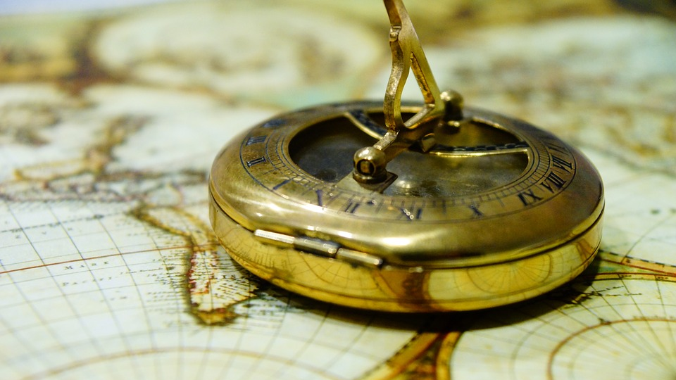
Wie orientierte man sich auf dem Wasser, wenn kein Land mehr in Sicht war?
Orientierung
SchulArena.com
Notes:
Ideen zur Umsetzung/Diskussion:
SuS in Gruppen forschen lassen: Wie könnte man sich auf dem Wasser orientieren, wenn kein Land mehr in Sicht ist? Welche Möglichkeiten gibt es dazu (früher/heute)?
Bildquellen:
- Pixabay, https://pixabay.com/photos/compass-antique-map-of-the-world-429772/

Slide 32
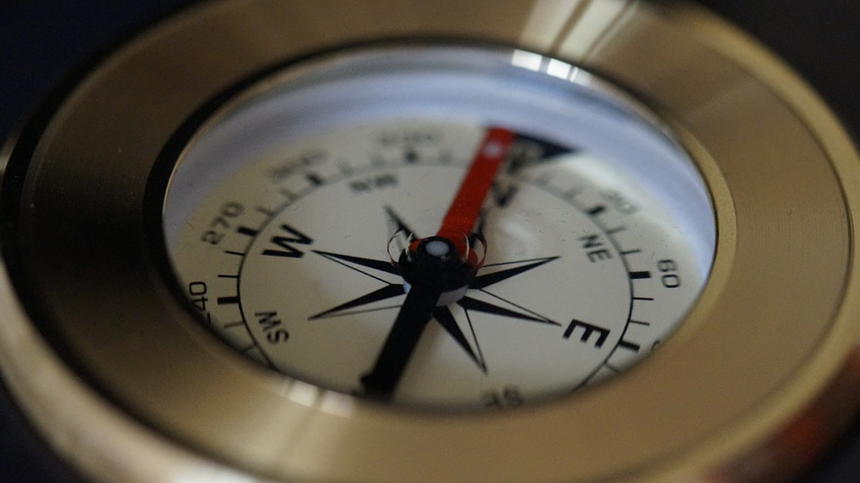
Mit nach Norden weisender Magnetnadel, um die Fahrtrichtung festzulegen.
Kompass
SchulArena.com
Notes:
Ideen zur Umsetzung/Diskussion:
Vor dem Einblenden des Titels SuS fragen: Was ist dieses Instrument? Wie funktioniert es?
Bildquellen:
Pixabay, https://pixabay.com/photos/compass-north-compass-point-356769/
Arbeitsblatt: Seite 6

Slide 33
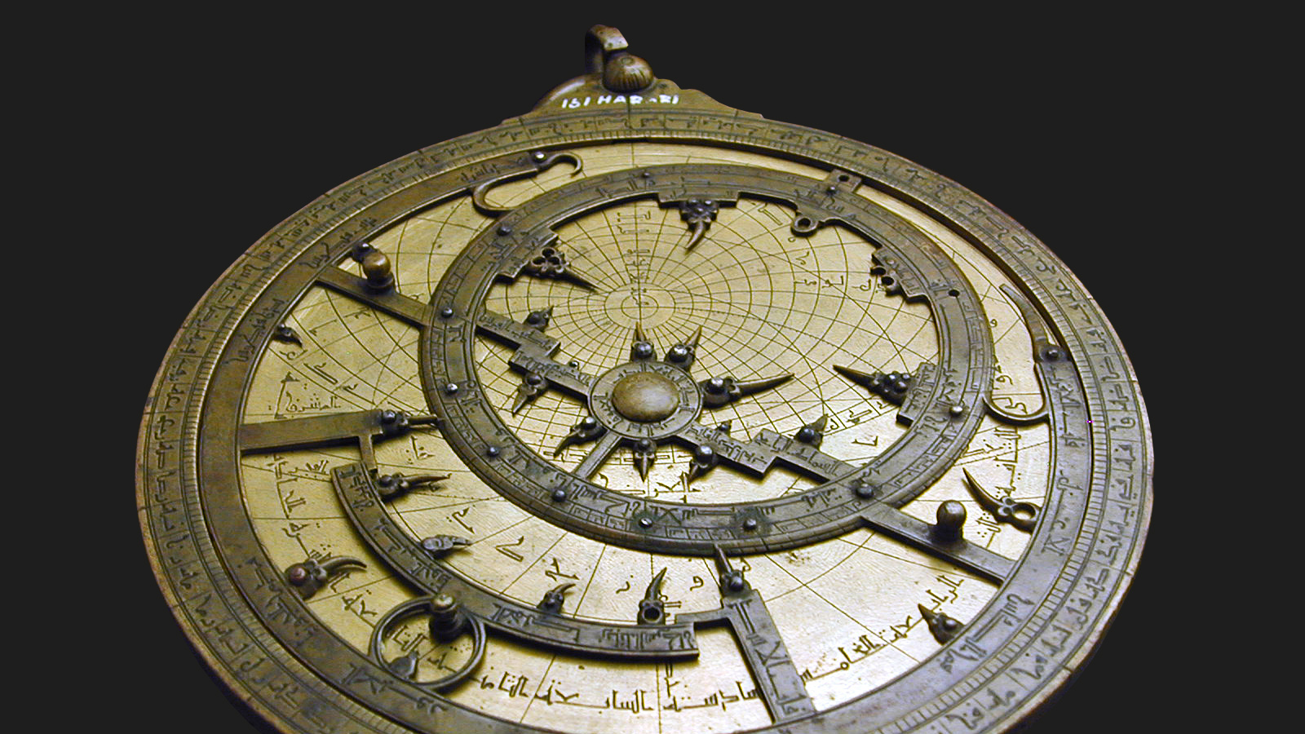
Astrolabium
Zur Feststellung des Breitengrades.
SchulArena.com
Notes:
Ideen zur Umsetzung/Diskussion:
Vor dem Einblenden des Titels SuS fragen: Was ist dieses Instrument? Wie funktioniert es?
Arbeitsblatt: Seite 6
Bildquellen:
Astrolable, Jean-Pierre Dalbéra (https://commons.wikimedia.org/wiki/File:Astrolabe_(mus%C3%A9e_islamique_du_Caire)_(3306523739).jpg#/media/File:Astrolabe_(mus%C3%A9e_islamique_du_Caire)_(3306523739).jpg), Lizenztyp CC 2 (https://creativecommons.org/licenses/by-sa/2.0/)

Slide 34
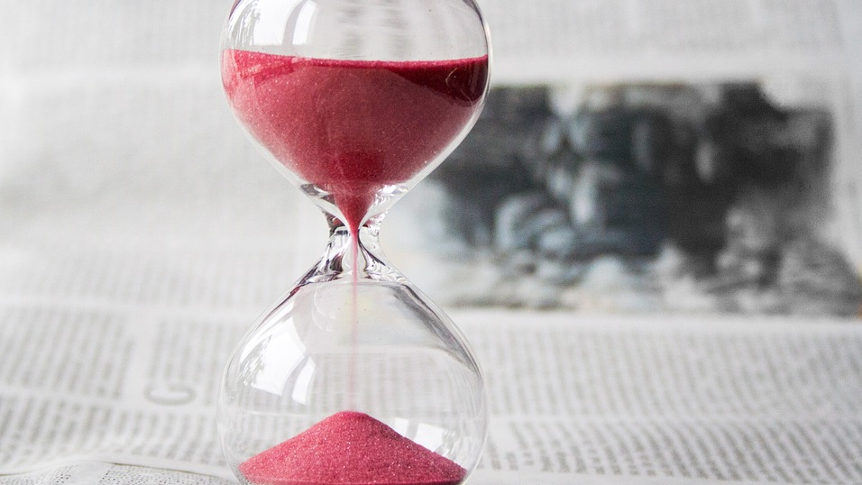
Zur Messung von Geschwindigkeit (Log) und Zeit (Sanduhr) und damit zur Berechnung der zurückgelegten Distanz.
Log und
Sanduhr
SchulArena.com
Notes:
Ideen zur Umsetzung/Diskussion:
Vor dem Einblenden des Titels SuS fragen: Was ist dieses Instrument? Wie funktioniert es?
Arbeitsblatt: Seite 6
Bildquellen:
Pixabay, https://pixabay.com/de/photos/sanduhr-zeit-stunden-uhr-eieruhr-620397/

Slide 35
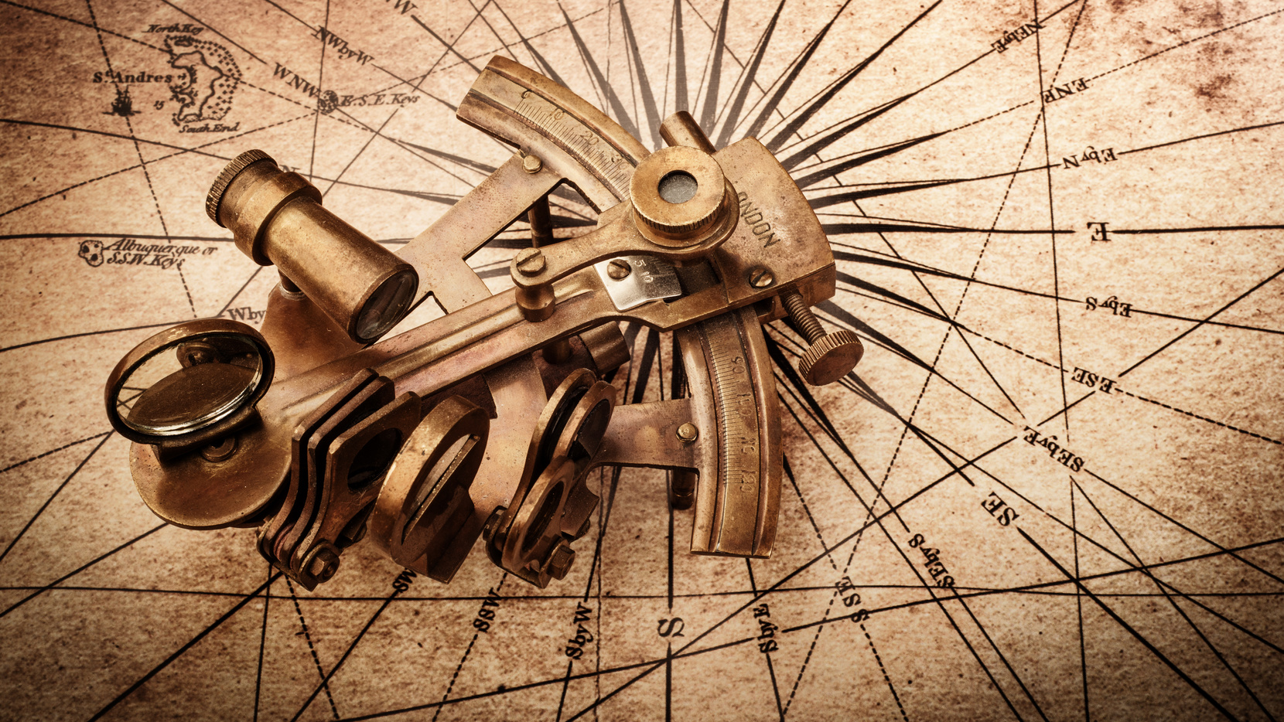
Durch Winkelmessung wird die Position des Schiffes festgestellt.
Sextant
SchulArena.com
Notes:
Ideen zur Umsetzung/Diskussion:
Vor dem Einblenden des Titels SuS fragen: Was ist dieses Instrument? Wie funktioniert es?
Arbeitsblatt: Seite 6
Bildquellen:
Adobe-Stock, Lizenziert für SchulArena.com GmbH, 91906639

Slide 36

SchulArena.com
Wie orientiert
man sich heute?
Notes:
Ideen zur Umsetzung/Diskussion:
SuS in Gruppen diskutieren lassen
Bildquellen:
Pixabay, https://pixabay.com/vectors/directory-signposts-shield-note-230725/

Slide 37
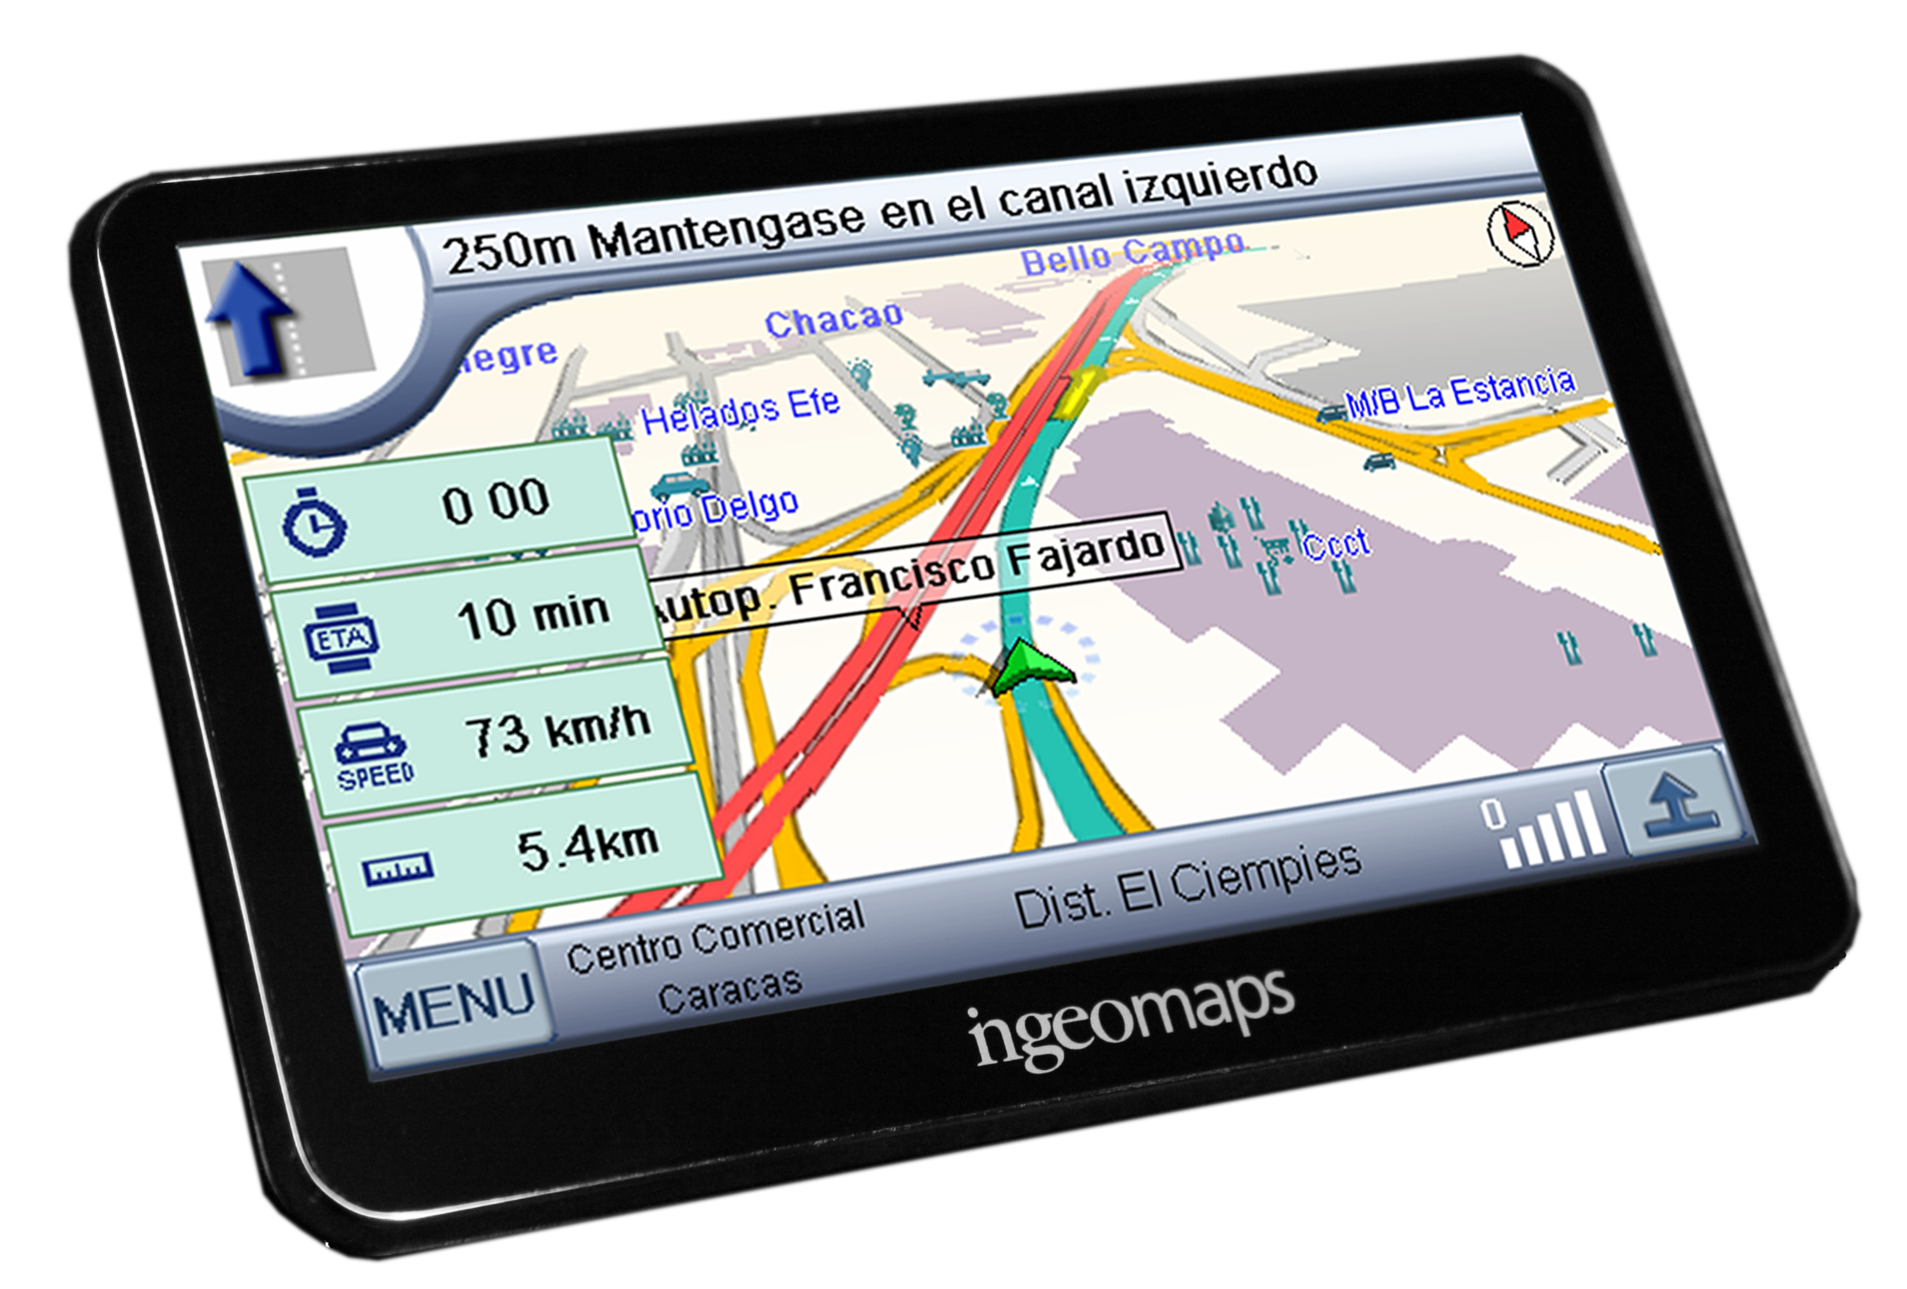
27 Satelliten umkreisen die Erde
GPS-Geräte empfangen Signale dieser Satelliten
Mithilfe dieser Signale können sie die genaue Position auf der Erde ausrechnen
GPS
SchulArena.com
Notes:
Ideen zur Umsetzung/Diskussion:
Vor dem Einblenden des Titels SuS fragen: Was ist dieses Instrument? Wie funktioniert es?
Arbeitsblatt: Seite 7
Bildquellen:
DLX con mapa, AdminIngeomaps (https://commons.wikimedia.org/wiki/File:DLX_con_mapa.png#/media/File:DLX_con_mapa.png), Lizenztyp CC3 (https://creativecommons.org/licenses/by-sa/3.0/)

Slide 38

Neues europäisches Navigationssystem
Derzeit sind 18 Galileo-Satelliten im All, bis 2020 sollen es 30 sein
Soll noch genauere Navigationsdaten liefern
Galileo
SchulArena.com
Notes:
Arbeitsblatt: Seite 7
Bildquellen:
Logo des Galileo Satellitennavigationsprojekts, Autor unbekannt (https://de.wikipedia.org/wiki/Datei:Galileo_logo.svg#/media/Datei:Galileo_logo.svg), lizenzfrei

Slide 39
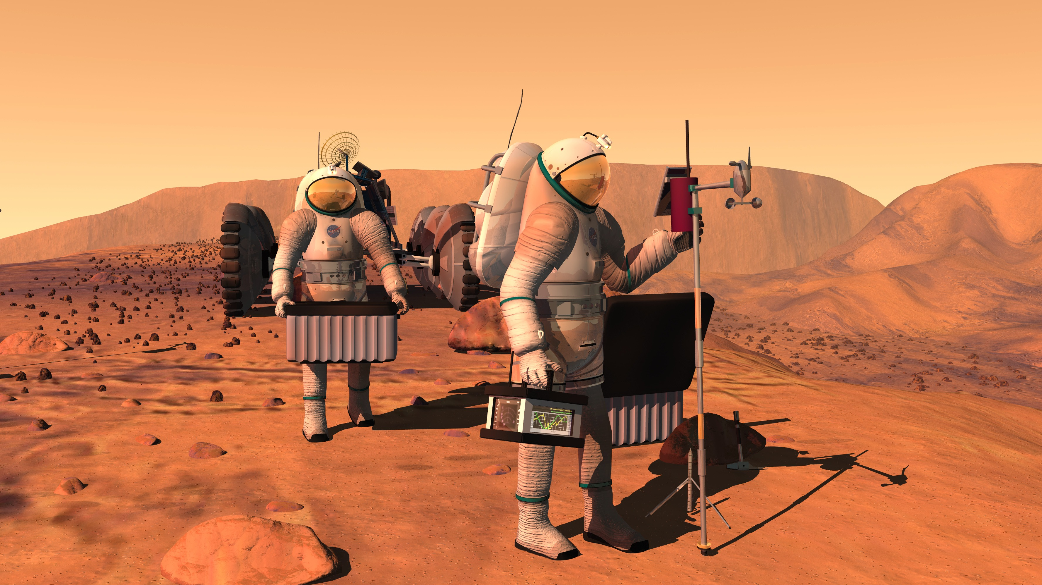
Der bemannte Marsflug ist ein erklärtes Fernziel der amerikanischen NASA, der europäischen ESA und der russischen Roskosmos.
Marsmissionen
SchulArena.com
Notes:
eContent:
Zu dieser Folie ist ein Zusatzinhalt verfügbar unter https://www.schularena.com/geschichte/neuzeit/entdeckungen → Video «Nasa’s Journey to Mars Deutsch»
Bildquellen:
Manned mission to Mars, NASA (https://commons.wikimedia.org/wiki/File:Manned_mission_to_Mars_(artist%27s_concept).jpg#/media/File:Manned_mission_to_Mars_(artist's_concept).jpg), lizenzfrei

Slide 40



Geplante Marsumrundung 2033 / geplante Landung 2039.
Geplante Marslandung 2033.
Bemannter Marsflug geplant für erste Hälfte des 21. Jh.
Marsmissionen
SchulArena.com
Notes:
Arbeitsblatt: Seite 7
Bildquellen:
Logo der NASA, National Aeronautics and Space Administration (https://de.wikipedia.org/wiki/Datei:NASA_logo.svg#/media/Datei:NASA_logo.svg), lizenzfrei
Logotype of the European Space Agency, ESA (https://commons.wikimedia.org/wiki/File:ESA_logo.svg#/media/File:ESA_logo.svg), lizenfrei
Logo of the Russian Federal Space Agency, Russian Federal Space Agency (https://commons.wikimedia.org/wiki/File:Roscosmos_logo_en.svg#/media/File:Roscosmos_logo_en.svg), lizenzfrei

Slide 41
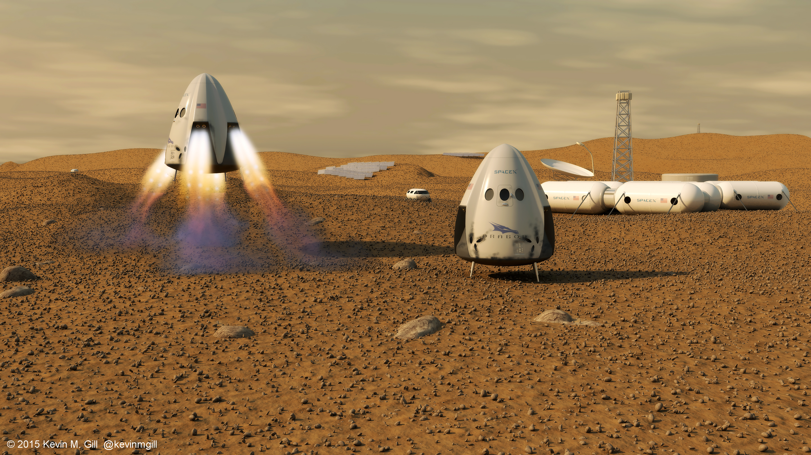
Projekt einer privaten holländischen Stiftung
Zwischen 2027 und 2030 sollen 24 Kandidaten auf den Mars fliegen
Sie sollen sich dort für immer ansiedeln
Insgesamt 200’000 Leute hatten sich beworben
«Mars One»
SchulArena.com
Notes:
Arbeitsblatt: Seite 7
Bildquellen:
SpaceX Dragon Capsule on Mars, Kevin Gill (https://commons.wikimedia.org/wiki/File:SpaceX_Dragon_Capsule_on_Mars_(18053607180).jpg#/media/File:SpaceX_Dragon_Capsule_on_Mars_(18053607180).jpg), Lizenztyp CC2 (https://creativecommons.org/licenses/by-sa/2.0/)

Slide 42
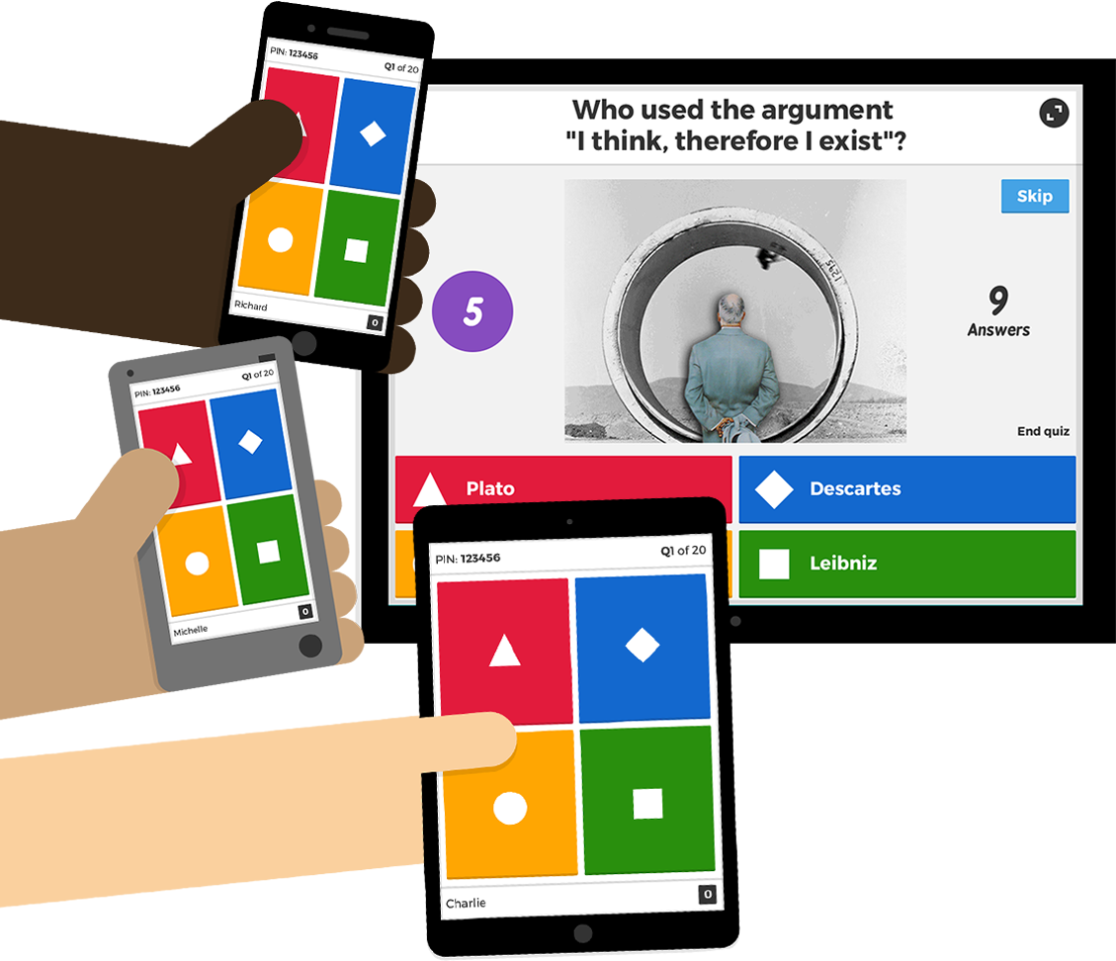
Zu dieser Präsentation gibt es auch ein kahoot.it-Quiz!
Das Battle startet hier: https://create.kahoot.it/share/03-entdeckungen-christoph-kolumbus/3482110d-c404-402d-9b53-3715357be183
kahoot.it
SchulArena.com
Notes:
Bildquellen:
https://assets.getkahoot.com/how-it-works/graphics/play-graphic-updated-4.png?mtime=20150903143919

